Slide 1

面向对象编程与设计
Object-Oriented Programming and Design
王犇 石亦磊
邮箱：wben yilei_shi {@nwpu.edu.cn}
手机：13571490019 13564460874

Slide 2
目录
封装性
第二单元 类的实现
2.1 Java语言概述及类的实现
2.2 类的继承（Inheritance）
2.3 Java中的多态（Polymorphism）
2.4 泛型（Generic type ）
2.5 Java容器类（Collections）
2.6 抽象类与接口（Abstract class & Interface）
2.7 Java新特性
继承性
多态性
一对多关联关系
基类的重新考虑

Slide 3
2.1 Java语言概述及类的实现
本节培养目标
了解Java发展历程，搭建Java开发、运行环境。
根据一个单一对象的UML类图，撰写Java代码，编译并运行代码。
Java对象如何创建与使用。
理解实例变量/方法、静态变量/方法。

Slide 4

2.1.1 Java语言概述 1/10
Java的诞生
1995年5月 ，Sun公司将其开发的Oak语言更名为Java，标志着Java的诞生，并提出了著名的口号：
Write Once, Run Anywhere
Oracle Java is the Top 3 programming language and development platform. It reduces costs, shortens development timeframes, drives innovation, and improves application services. With millions of developers running more than 60 billion Java Virtual Machines worldwide, Java continues to be the development platform of choice for enterprises and developers.
Notes:
这是ORACLE官方对Java的介绍

Slide 5
2.1.1 Java语言概述 2/10
Java发展历程
1995.05
Java语言诞生
1
JDK 1.0发布
JVM、基础类库
1996.01
2
1998.12
JDK 1.2发布
J2SE/J2EE/J2ME
3
JavaOne大会召开
Java SE/Java EE/Java ME
2005.06
4
2009.04
Oracle收购Sun公司
5
Java EE 交给开源组织
之后更名为Jakarta EE
2017.08
6

Slide 6
2.1.1 Java语言概述 3/10
版本 | 发布日期 | 核心变化
JDK 1.0 | 1996.01 | Java虚拟机（JVM）、基础类库
JDK 1.1 | 1997.02 | 规定了Jar文件格式，JDBC、JavaBeans、RMI等，支持内部类和反射
JDK 1.2 | 1998.12 | 引入集合框架Collections、Map等。分化为3个版本：J2SE/J2EE/J2ME
JDK 1.3 | 2000.05 | 对类库进行了优化
JDK 1.4 | 2002.02 | 支持正则Pattern、 NIO 、JDBC 3.0、assert断言
JDK 5 | 2004.09 | JDK命名方式变化、自动拆装箱、泛型、枚举、可变参数、增强for循环、JUC并发包等新特性
JDK 6 | 2006.12 | 编译器注解处理器、JavaSE/JavaEE/JavaME
JDK 7 | 2009.02 | try-with-resources、NIO2(也叫AIO)、 泛型推断
JDK 8 | 2014.03 | Lambda表达式、函数式编程、Stream流式编程、方法引用、接口默认方法
... | ... | ...
JDK 11 LTS | 2018.09 | Jigsaw模块化、增强类型推断、新的垃圾收集器ZGC
... | ... | ...
JDK 17 LTS | 2021.09 | Sealed Class，性能提升
... | ... | ...
JDK 21 LTS | 2023.09 | 虚拟线程、矢量应用编程接口
JDK（Java Develop Kit）发展历程

Slide 7
2.1.1 Java语言概述 4/10
Java术语
JDK：Java Develop Kit
Java开发工具集，包含编译器（.java → .class）等开发工具，以及JRE。
JRE：Java Runtime Environment
Java运行时环境，包含JVM、核心类库以及其他支持文件。
JVM：Java Virtual Machine
Java虚拟机，字节码文件运行环境，不同处理器/操作系统有不同的JVM，是实现一次编写随处运行的基础。
Java SE：Java Platform, Standard Edition
Java平台标准版，包含了支持基本Java开发的所有常规API，提供了用于创建桌面应用、网络应用和Web服务的工具和技术。
Jakarta EE：Jakarta Enterprise Edition
Java平台企业版，由开源组织 Eclipse 基金会维护，提供了一个基于组件的方法来设计、开发、装配和部署企业级应用程序的开发平台。
Notes:
官网介绍：
Java Platform, Standard Edition (Java SE) lets you develop and deploy Java applications on desktops and servers. Java offers the rich user interface, performance, versatility, portability, and security that today's applications require.
Java Platform, Enterprise Edition (Java EE) is the standard in community-driven enterprise software. Java EE is developed using the Java Community Process, with contributions from industry experts, commercial and open source organizations, Java User Groups, and countless individuals. Each release integrates new features that align with industry needs, improves application portability, and increases developer productivity.

Slide 8
2.1.1 Java语言概述 5/10
Java SE开发环境
JDK/openJDK（本课程以JDK 8为基准进行讲解）
javac、Java、javadoc、jar
https://www.oracle.com/java/technologies/downloads
IDE集成开发环境
Eclipse
IDEA
Notepad/Notepad++/UltraEdit-32
AI 辅助的集成开发环境：Copilot、Cursor
Notes:
演示jdk安装后的目录结构，Eclipse开发环境等，具体实验课时讲解演示
演示cursor，通过输入文字由AI自动生成代码
鼓励学生大胆尝试，同时提醒学生更要好好学习，筑牢基础，否则以后被AI替代，AI目前的创造力、复杂业务的代码整合能力还不足，因此要注重开拓创新能力的培养、复杂系统思维的培养

Slide 9
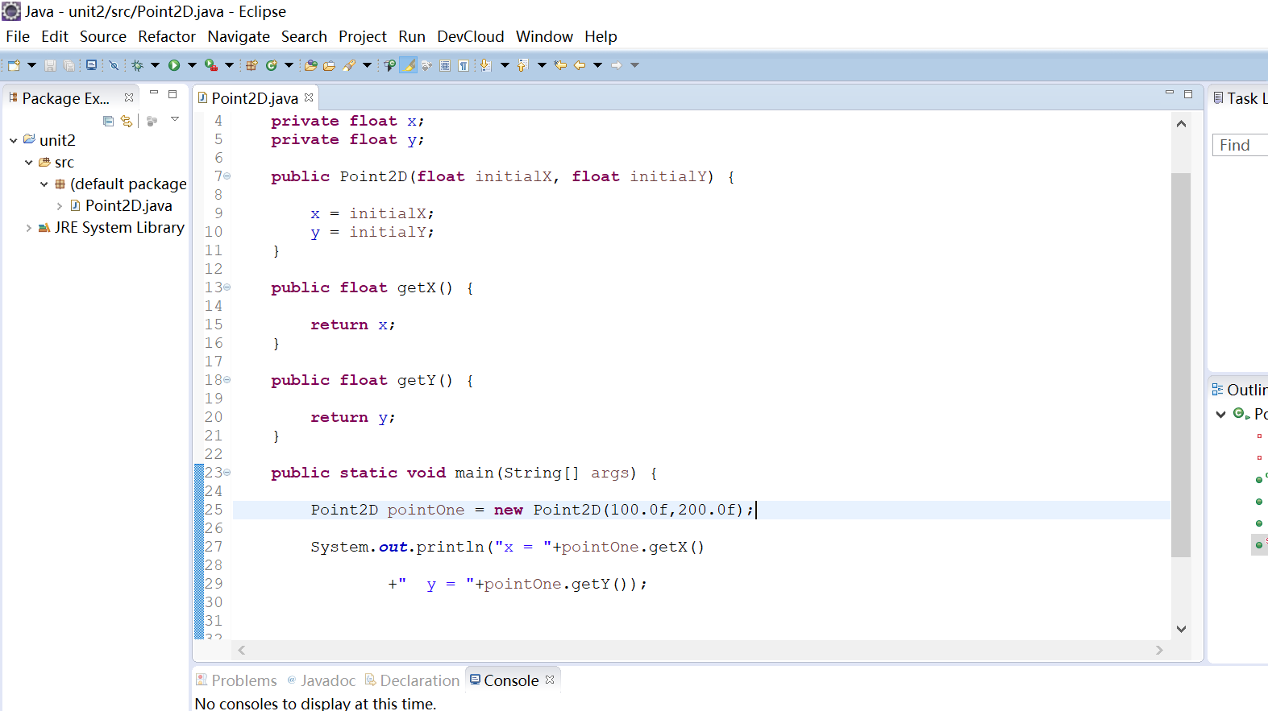
2.1.1 Java语言概述 6/10
Notes:
课程采用Eclipse作为示例环境（开源），但不限制学生，可根据自己喜好选择

Slide 10
2.1.1 Java语言概述 7/10
Java支持的应用开发举例
支持桌面版 （单机版）原生界面软件开发。以idea为集成开发平台，使用JavaFX框架开发java原生界面程。
支持基于Web的企业级应用软件开发。以Spring为代表的后端框架，借助前端技术开发界面，或使用Electron把前端资源打包为桌面程序。
支持Eclipse插件开发。以Eclipse IDE为插件开发平台，以JDT和PDE（Eclipse SDK）为主要开发环境进行插件开发。
支持idea插件开发。以idea IDE为插件开发平台，以InteliJ SDK为主要开发环境，以Swing为组件界面开发库进行插件开发。
支持AI相关的算法任务构建。Java机器学习相关的库有Java-ML，RapidMiner和Weka（同时提供GUI平台和Java API）。Java深度学习相关的库有Neuroph，Deeplearning4j，以及OpenNLP，CoreNLP等等。
Notes:
Oracle在2019年宣布，JavaFX将从Java 11中断供应并成为一个独立的项目。这意味着JavaFX将不再是Java开发中的必备组件。

Slide 11
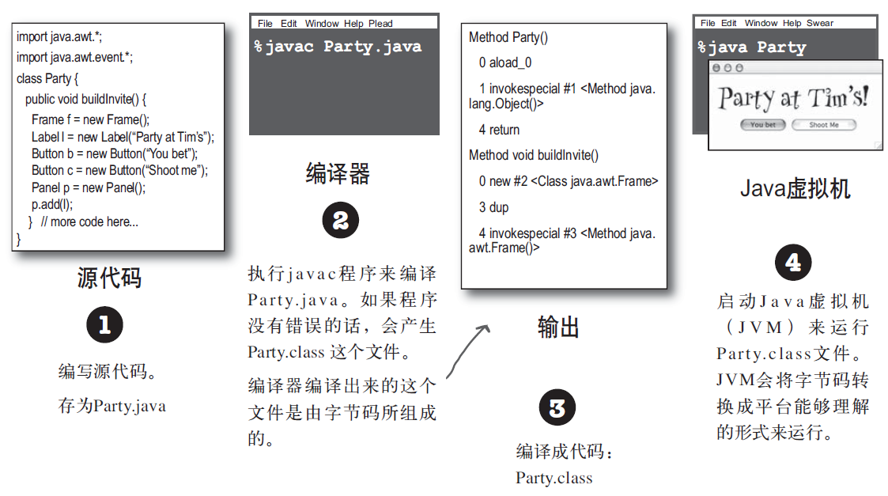
2.1.1 Java语言概述 8/10
Java编译运行
Notes:
图片来自于Head First Java

Slide 12
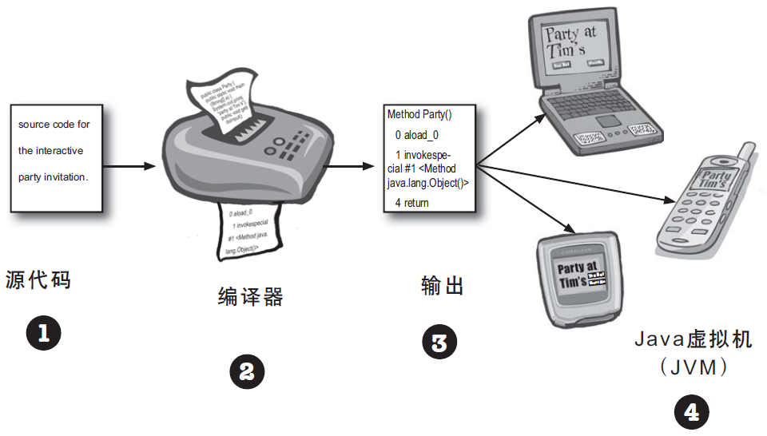
2.1.1 Java语言概述 9/10
Java编译运行
Notes:
图片来自于Head First Java

Slide 13
2.1.1 Java语言概述 10/10
Java编译运行
java
Machine
code1
Point2D.java
Point2D.class
Source
program
javac
Intermedite
code
……
javac Point2D.java
java
Machine
code2
javac：将Point2D.java源程序翻译为Point2D.class
java：在不同的计算平台上解释运行Point2D.class

Slide 14
2.1.2 封装 1/3
封装
将数据和操作数据的方法进行有机结合, 隐藏对象的属性和实现细节，仅对外公开接口，控制在程序中属性的读取和修改的访问级别，使用者只能通过公开的接口和对象进行交互操作
上一单元中，我们用面向对象的分析方法，根据软件需求中的功能描述，对现实事物进行静态建模，并表述为UML类图
本节重点讨论：UML类图 Java代码

Slide 15




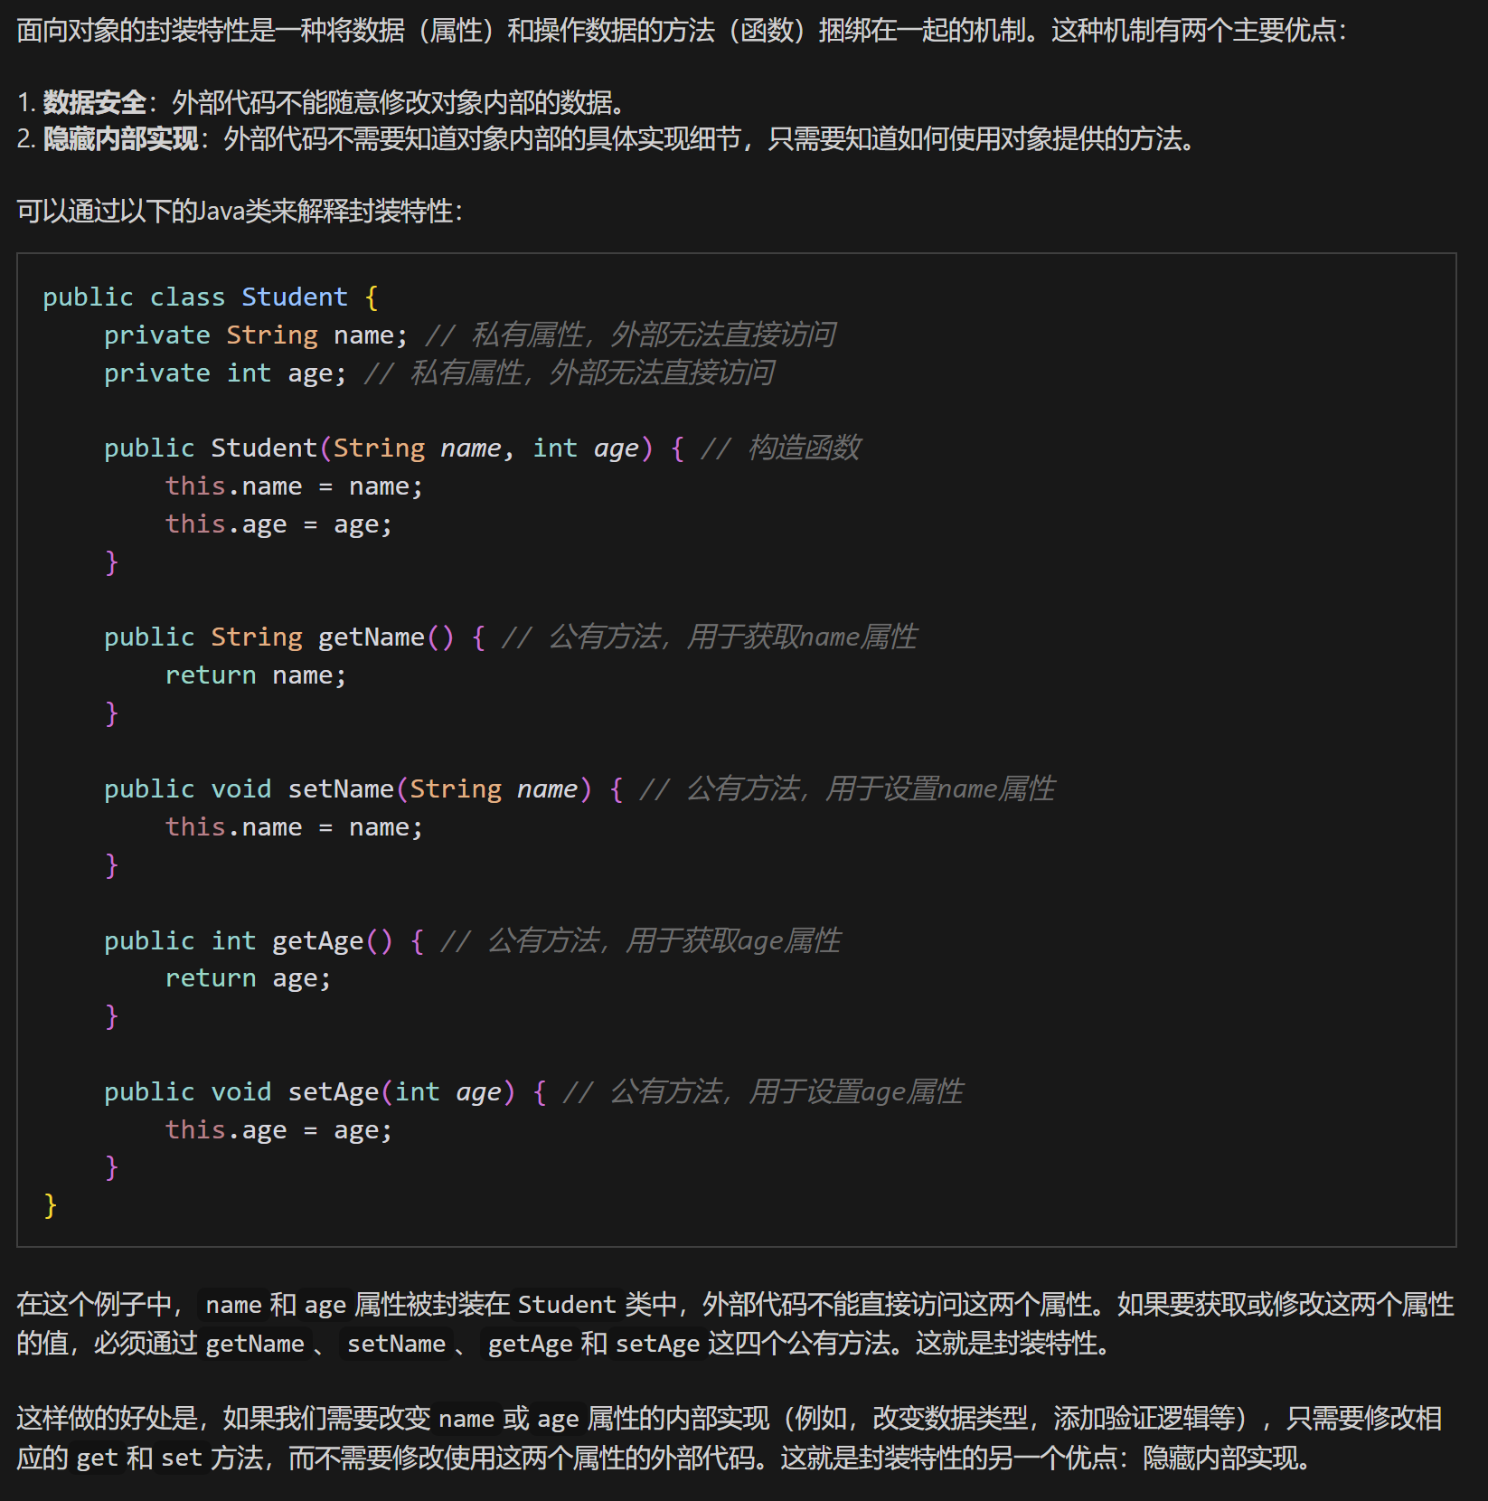

2.1.2 封装 2/3
封装的广泛应用
计算机
人工智能
脑机接口
Notes:
比如：对于电脑这样一个复杂的设备，提供给用户的就只是：开关机、通过键盘输入，显示器，USB插孔等，让用户来和计算机进行交互，完成日常事务。但实际上：电脑真正工作的却是CPU、显卡、内存等一些硬件元件。
对于计算机使用者而言，不用关心内部核心部件，比如主板上线路是如何布局的，CPU内部是如何设计的等，用户只需要知道，怎么开机、怎么通过键盘和鼠标与计算机进行交互即可。
因此计算机厂商在出厂时，在外部套上壳子，将内部实现细节隐藏起来，仅仅对外提供开关机、鼠标以及键盘插孔等，让用户可以与计算机进行交互即可。
GPT将后台复杂的神经网络结构，数以千亿级的参数封装起来，用户仅需通过提问，即可获得结论，甚至程序代码
脑机接口，将复杂的人机交互技术封装起来，用户只需思考，just thinking！

Slide 16

2.1.2 封装 3/3
封装的优点
高内聚：对象的内部数据操作细节自己完成，禁止外部干涉。
低耦合：仅对外暴露少量的方法便于使用。
隐藏内部的复杂性：只对外公开简单的接口，便于外界调用；内部的变化（修订bug、优化性能等），不影响外届调用。
提高了系统的可扩展性、可维护性。
Java语言是如何实现封装的
Java语言是如何限制外部访问的

Slide 17
2.1.2 Java Class 1/16
创建一个新的数据类型：class
在Java语言中，通过关键字class来创建一个新的数据类型，class关键字之后申明该类型的名称。在面向对象的世界中，我们把这些数据类型称为类（class），例如：
定义的类中可以进一步申明其成员变量（data members, fields/state/attributes）和成员方法(member functions, methods/operations/behavior)
public class Name {
}
class Name {
}
Notes:
public类为可公开访问的类，必须放置在与类名相同的.java源文件中
没有申明public的类，放在其他.java文件或另外一个类的内部进行定义

Slide 18
2.1.2 Java Class 2/16
Java class的结构
//ClassName.java
package xx.xx.xx; //包声明
import xx.xx.xx; //import列表
...
public class ClassName { //类的声明
private int data1； //成员变量声明
...
public int method1(int arg1, ...){ //成员方法声明及方法体
...
}
...
}

Slide 19
2.1.2 Java Class 3/16
类的成员变量：Data members (fields/state/attributes)
类体中定义的变量，在整个类中都可以使用，用于描述类的特征，多数以名词形式出现
成员变量的申明：访问权限 数据类型 变量名
例如： private int studentNumber
四种访问权限：
public —— 完全访问权限，任何类都可访问
private —— 仅类内部可以访问
protected —— 不同包的子类或者同一包的其他类
缺省 —— 同一包的内部可以访问
Java的数据类型包括：基本数据类型和引用类型
Notes:
public：外界均可访问
private：仅类内部可访问
protected：类内部，子类，同一package里的其他类可访问
缺省：类内部，同一package里的其他类可访问

Slide 20
2.1.2 Java Class 4/16
Java的数据类型
整数类型(byte, short, int, long)
数值型
浮点类型(float, double)
基本数据类型
字符型(char)
布尔型（boolean）
数据类型
类(class)
引用数据类型
接口(interface)
数组

Slide 21
2.1.2 Java Class 5/16
Java基本数据类型
基本型别 | 位数 | 最小值 | 最大值 | 包装类 java.lang.
boolean | 无 | true/false |  | Boolean
char | 16-bit | 0(Unicode) | 65535(Unicode 2^16-1) | Character
byte | 8-bit | -128 | 127 | Byte
short | 16-bit | -32768（-2^15） | 32767 （+2^15-1） | Short
int | 32-bit | -2147483648（-2^31） | 2147483647 （+2^31-1） | Integer
long | 64-bit | -9223372036854775808 （-2^63） | 9223372036854775807 （+2^63-1） | Long
float | 32-bit | 约[-3.4e+38, 1.4e-45] ∪ [1.4e-45, 3.4e+38] (IEEE754) |  | Float
double | 64-bit | 约[-1.79e+308,-4.9e-324]∪[4.9e-324,1.79e+308] (IEEE754) |  | Double
Notes:
请同学们参考IEEE754-2019标准的pdf文档
IEEE 754 浮点单精度数字格式定义了存储浮点数的32位比特（bit）布局，各bit位具体为:
"1位做符号位，8位留作指数，23位作尾数"。具体如下
SEEEEEEEEMMMMMMMMMMMMMMMMMMMMMMM
其中：
S = 符号位，E = 指数，M = 尾数
双精度："1位做符号位，11位留作指数，52位作尾数"
Float.floatToIntBits(float f) 将一个浮点数转成一个比特序列。返回一个32位整数，表示你作为参数提供的浮点数的 IEEE 754 比特排列。
Float.intBitsToFloat(int bits)将传入整数作为一个比特序列，按float对应位置规定意义，转成一个浮点数。

Slide 22
2.1.2 Java Class 6/16
Java引用类型
类（class）：类实例的引用。
接口（interface）：实现该接口的某个子类实例的引用。
数组：对数组值的引用，在jvm中数组是个真正的对象 。

Slide 23
2.1.2 Java Class 7/16
Java的常量
整型常量
十进制（12） ，十六进制 （0x12），八进制（012）
长整型常量
13l，100L
单精度浮点数
5.1f，.4f ，2e3F ，0f
双精度浮点数
5.1，.4，2e-3，0d
布尔常量
true和false

Slide 24
2.1.2 Java Class 8/16
字符常量
'a' ， '8'， '\u0027' （Unicode）
'\r'表示接受键盘输入，相当于按下了回车键；
'\n'是换行；
'\t'是制表符，相当于table键；
'\b'是退格键，相当于Back Space；
'\''是单引号，而 '\"'是双引号；
'\\'是一个斜杠”\”。
字符串常量
"Hello World" ， "123"， "欢迎你 \n小王"。
null
表示对象的引用为空。
Notes:
了解Unicode，了解字符编码，从ASCII开始，ISO8859-1，UTF-8，中文：gb2312、GBK、gb18030

Slide 25
2.1.2 Java Class 9/16
类的成员方法：Member functions(methods/Operations)
类或对象行为特征的抽象，用来完成某个功能操作。
成员方法的声明及组成部分：
访问权限：public, private, protected, 缺省。
返回类型为Java支持的任意数据类型，无返回值时：void
参数列表可以为空，参数列表的格式如下：
Java中的方法必须作为类的一部分创建。
访问权限 返回类型 方法名( /* 参数列表 */ ){
/* 方法体 */
}
参数类型1 参数名1，参数类型2 参数名2，……

Slide 26
2.1.2 Java Class 10/16
方法体的撰写
循环、分支等流程控制语句。
赋值、变量的作用域规则。
运算符等。
与C语言相同，课下复习、查阅。

Slide 27
2.1.2 Java Class 11/16
方法的重载（Method overloading)
Java支持方法的重载，即在一个类中可以声明多个同名的方法，但具有不同的参数列表（类型或参数的个数或参数的顺序不同）。
方法重载通常用于创建完成一组任务相似但参数列表不同的方法。
调用重载方法时，Java编译器能通过检查调用方法的参数类型和个数选择一个恰当的方法。
public class Calculator {
…
public int add(int x, int y) {
reutrn x+y;
}
public double add(double x, double y) {
return x+y;
}
}
Notes:
allows two or more different methods belonging to the same class to have the same name as long as they have different argument signatures（ the argument types and their order ）

Slide 28
2.1.2 Java Class 12/16
Java类的构造方法
构造方法的名字和类名相同，没有返回值(不写void)，其它语法要求与普通方法一样。
通过 this.xx 来区分成员变量与输入参数。
构造方法的作用:
构造方法通过传递过来的实参初始化对象的成员变量。
new关键字调用构造方法来创建类对象。

Slide 29
2.1.2 Java Class 13/16
Java类的构造方法
Java类都要求有构造方法，如果没有定义构造方法，Java编译器会提供一个缺省的构造方法，即不带参数的构造方法。缺省构造方法用默认值初始化对象的成员变量，各种数据类型的默认值为：
数值型(基本数据类型) 0
boolean false
char '\0'
对象类型 null
构造函数可以重载，调用其他构造函数：this([参数列表])

Slide 30
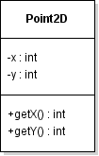
2.1.2 Java Class 14/16
从UML类图到Java代码
根据右侧类图，写出实现类Point2D的Java代码 ，要求类Point2D提供一个有参构造函数，对属性x ， y进行初始化。

Slide 31
2.1.2 Java Class 15/16
//Point2D.java
public class Point2D {
private int x；
private int y；
public Point2D (int x, int y) {
this.x = x;
this.y = y;
}
public int getX () {
return this.x;
}
public int getY () {
return this.y;
}
}

Slide 32
2.1.2 Java Class 16/16
javac Point2D.java // 编译java代码
java Point2D // 执行编译后的代码
//Point2D.java, 增加main函数——程序执行的入口
public class Point2D {
...
public static void main(String[] args) {
Point2D pointOne = new Point2D(10, 100);
System.out.println(pointOne);
}
}

Slide 33
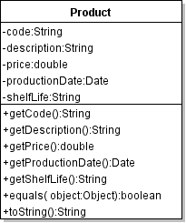
2.1.2 Java Class
思考与实践
课下尝试完成鲜牛奶订购系统中类Product的Java编码

Slide 34
2.1.3 Java对象的初始化与使用 1/9
Java对象的初始化（instantiation）
对象的初始化是指根据类的定义，在内存中创建/构建一个对象的过程，该对象也成为类的实例。在面向对象系统中，常常把对象和实例当作同义词
在类定义的基础上，对象的创建与使用包括三个步骤：
对象变量（或引用）的声明
对象的创建
对象的使用

Slide 35
2.1.3 Java对象的初始化与使用 2/9
对象变量的声明
在Java中，可以声明一个变量来表示通过类定义的数据类型，比如：
Point2D pointOne;
但此时尚未在内存中创建一个对象。
对于对象变量pointOne的声明，操作系统会在栈(Stack)内为pointOne分配一个存储地址数据的内存空间（32位/64位）。
该内存空间将存储某个Point2D对象内存空间的首地址。

Slide 36
2.1.3 Java对象的初始化与使用 3/9
对象的创建
通过new操作在内存中创建一个新的对象：
Point2D pointOne = new Point2D(10, 100);
使用new调用类的构造函数创建对象，操作系统会在堆(Heap)中分配对象所需的存储空间。
例如：pointOne存储 new Point2D(10, 100) 操作分配的内存空间首地址。所以pointOne就是一个引用（references），其值指向对象所在内存中的位置。

Slide 37
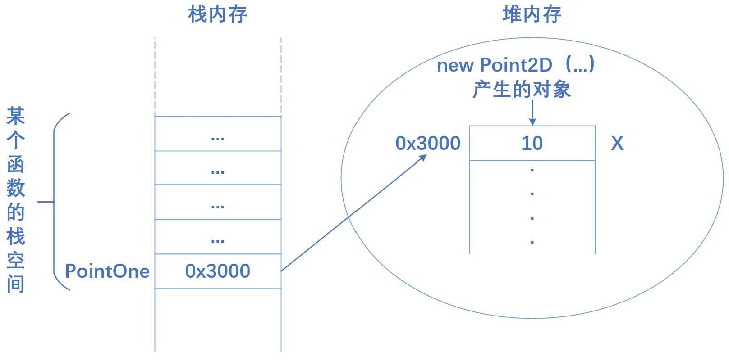
2.1.3 Java对象的初始化与使用 4/9
对象的创建

Slide 38
2.1.3 Java对象的初始化与使用 5/9
对象的创建
使用new操作，会创建相应类的一个新的对象，一个类的不同对象分别占据不同的内存空间。new关键字的作用如下：
引起对象构造方法的调用。
为对象分配内存空间。
为对象返回一个引用。
对象的清除
当对一个对象的引用不存在时，该对象成为一个无用对象。Java的垃圾收集器自动扫描对象的动态内存区，把没有引用的对象作为垃圾收集起来并释放。

Slide 39
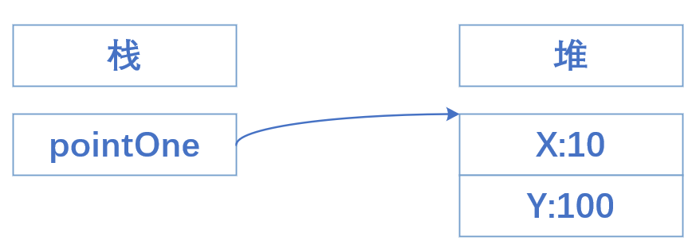
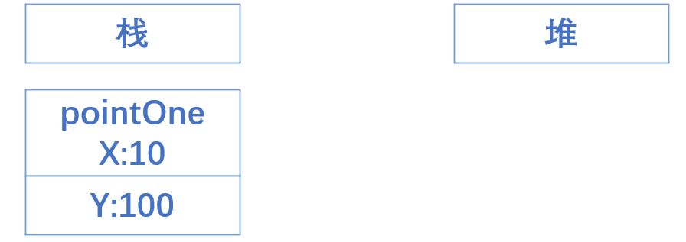
2.1.3 Java对象的初始化与使用 6/9
两种内存管理方式
Java： Point2D pointOne = new Point2D(10,100);
C++：Point2D *pointOne = new Point2D(10,100);
C++：Point2D pointOne(10,100);

Slide 40
2.1.3 Java对象的初始化与使用 7/9
对象的使用
通过运算符“.”可以实现对对象属性的访问和方法的调用，访问格式如下：
reference.variable 和 reference.methodName([paramlist])
上述reference可以是已初始化的对象变量，也可以是生成对象的表达式，例如：
int tx = pointOne.x;
int tx = new Point2D(100, 200).x;
pointOne.setX(300);
int tx = new Point2D(100, 200) .getX( );
Notes:
有一个现成的类，如何用它来干活（实现功能）？
1）？
2）？
Java方法调用中形参和实参的结合方式：
2016 object-oriented design and programming\unit2 java Class Implementation\java-source\2.1.1\ Java形参与实参的结合方式演示

Slide 41
2.1.3 Java对象的初始化与使用 8/9
对象的生命周期
类型为Point2D的一个对象首次创建时，或者Point2D类的静态方法或数据首次调用时，java解释器必须查找环境变量classpath所指定的位置，找出并装载Point2D.class。
一旦Point2D.class装载后，它的所有静态初始化模块都会运行，静态初始化动作仅发生一次，就是在Point2D.class首次被装载时。

Slide 42
2.1.3 Java对象的初始化与使用 9/9
如果1. 中所指是创建一个Point2D类型的对象,
例如new Point2D(10, 100) ，则顺序执行以下步骤：
3.1 new语句首先会在堆里分配一个足够的存储空间。
3.2 系统会先用默认值初始化对象的成员变量，因此Point2D中的所有数据成员都得到了缺省值。
3.3 执行所有出现于数据定义处的初始化动作。
3.4 执行构造函数。
如果应用程序没有结束，在同一个应用程序中再创建Point2D类型的对象，则从步骤3中的3.1开始顺序执行。

Slide 43
2.1.4 实例/静态成员变量、方法 1/7
实例变量(instance variable)
没有加static关键字的变量称为类的实例成员变量。
每一个类的对象都有一份各自独立存储的实例变量。
在堆中分配的一块内存
Point2D pointOne
= new Point2D(10, 100);
Point pointTwo
= new Point2D(20, 200);
pointOne
int x = 10;
int y = 100;
…
pointTwo
int x = 20;
int y = 200;
…

Slide 44
2.1.4 实例/静态成员变量、方法 2/7
静态变量 (static variable/class variable)
加了 static 关键字的成员变量称为静态变量或类变量。
静态变量在内存中只有一份拷贝，位于类所有对象共享的内存空间，它属于类，而非某一个对象，因此同一个类的所有对象可以共享使用静态变量。
有时候需要创建类的变量，而不是对象的变量，例如：统计点的数量(要求记录Point2D类到目前为止共创建了多少个Point2D类对象)；
可通过 类名.静态变量名 访问静态变量

Slide 45
2.1.4 实例/静态成员变量、方法 3/7
静态变量
访问静态变量：Point2D.numberOfInstances
class Point2D
private int x;
private int y;
private static int numberOfInstances = 0;
…
共享内存
Point2D pointOne
= new Point2D(10, 100);
Point pointTwo
= new Point2D(20, 200);
pointOne
int x = 10;
int y = 100;
…
pointTwo
int x = 20;
int y = 200;
…

Slide 46
2.1.4 实例/静态成员变量、方法 4/7
实例方法 (instance method)
类内没有加static关键字的方法称为类的实例方法
实例方法可以访问实例变量/方法，亦可访问静态变量/方法
一个类所有的对象调用的成员方法只有一份
Point2D pointOne = new Point2D(10, 100);
pointOne.setX(30);
Point2D pointTwo = new Point2D(20, 200);
pointTwo.setX(50);
实例方法怎么与对象关联？

Slide 47
2.1.4 实例/静态成员变量、方法 5/7
实例方法 (instance method)
pointOne.setX(30)；翻译为：setX(pointOne , 30);
pointTwo.setX(50)；翻译为：setX(pointTwo , 50);
public void setX(int newX) {
x = newX;
}
编译器翻译
public void setX(Point2D this, int newX) {
this.x = newX;
}

Slide 48
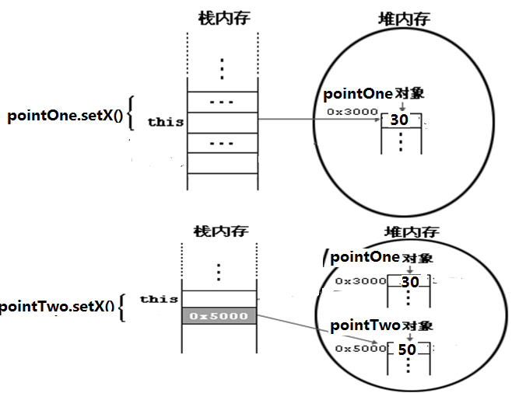
2.1.4 实例/静态成员变量、方法 6/7
实例方法
每个实例方法内部，都有一个this变量，指向调用该方法的具体对象，this变量允许相同的类实例方法为不同的对象工作

Slide 49
2.1.4 实例/静态成员变量、方法 7/7
静态方法 (static method/class method)
类内加了static关键字的方法称为静态方法或类方法：
可通过 类名.静态方法名(...) 访问静态方法。
类的静态方法只能访问该类的静态变量。
类的静态方法只能调用该类的静态方法。
构造方法前不允许加static关键字。
静态方法main()，每个类都可以有main()方法，但运行时必须指定一个，作为程序的入口。

Slide 50
2.1.5 Java访问控制 1/12
访问控制
Java对象是Java封装性的一个方面，封装性的另一方面体现为对Java 类和其成员的访问权限限制。
Java的访问权限限制包括包、类的访问权限以及类成员的访问权限三个部分——使用Java类完成功能必备的基础知识。

Slide 51
2.1.5 Java访问控制 2/12
Java包(package)
Java引入包来组织、管理类，解决类命名冲突的问题；
包存放一个或多个相关类的集合,对应于文件系统的目录层次结构，它通过“.”来指明目录的层次，
例如，包名为： ①java.io ②cn.edu.nwpu，
其目录结构为： ①../java/io ②…/cn/edu/nwpu
类位于包中，即类位于相应的文件夹中
Java API（Application Programming Interface）中的类就是以包的形式组织在一起的

Slide 52
2.1.5 Java访问控制 3/12
Java包(package)
例如：包java.util对应的目录结构？
类Date位于java.util包中，它在哪个目录下？
查看Java类库，理解包的概念 …/jre1.8.0/lib/rt.jar
Java包中存放的是一个或多个相关类的集合，例如：
java.lang包是Java语言的核心，包含Java中的基础类，如Object类、Class类、String类、基本类型的包装类等。
与输入和输出相关的类都放在java.io包中。
与网络功能有关的类都放到java.net包中。

Slide 53
2.1.5 Java访问控制 4/12
再谈类的使用
类的全名 = 包名.类名
import语句
通过类的全名来使用类，例如：
其中，Date是类的名字，java.util是类Date所属的包名， java.util.Date是类的全名
通过这种方式来唯一地标示一个类名，所以，包提供了一种命名机制和可见性限制机制
java.util.Date day = new java.util.Date();

Slide 54
2.1.5 Java访问控制 5/12
使用import语句
Java使用import语句将一个类或者一个包中的所有类引入到当前文件中，例如：
在同一个源文件中，还使用同一个包中的其它类，怎么导入？
import java.util.Date;
//import java.util.*;
//This makes it possible to write:
Date day = new Date();

Slide 55
2.1.5 Java访问控制 6/12
package 与 import
package cn.edu.nwpu.point;
public class Point2D {
……
}
两种使用方式
cn.edu.nwpu.point.Point2D pointOne =
new point.Point2D(1，2);
import cn.edu.nwpu.point.Point2D ;
…
Point2D pointOne = new Point2D(1，2);
Point2D pointTwo;

Slide 56
2.1.5 Java访问控制 7/12
package 与 import
package语句必须是文件中的第一条语句。
如果一个.java源文件中不加package语句，则指定为缺省包或无名包，类文件位于当前工作目录下。
无论是jdk提供的类还是自己定义的包中的类，都必须用import语句标识或使用类的全名，以通知编译器在编译时找到相应的类文件，下述两种情况除外：
位于同一个包内的类可以直接相互引用
Java类库中java.lang包中的类，可以直接引用

Slide 57
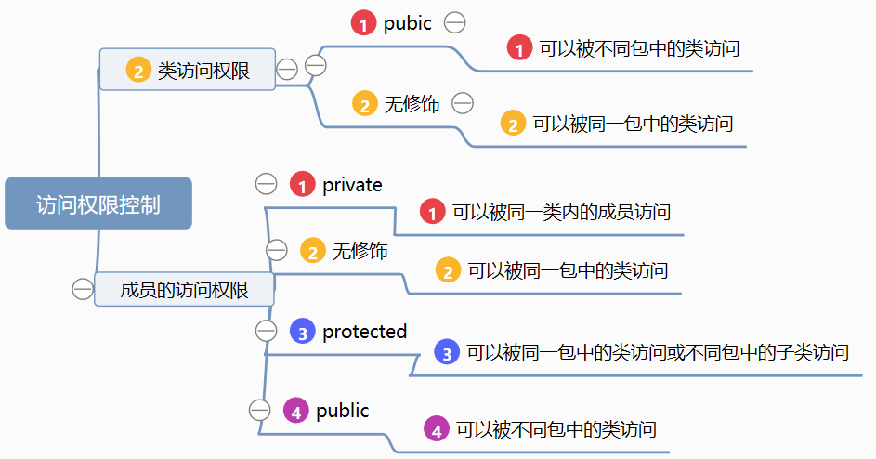
2.1.5 Java访问控制 8/12
Java访问权限控制

Slide 58
2.1.5 Java访问控制 9/12
类的访问控制
类的访问权限有两类：public和default（无修饰），若为public，必须设置在关键字class之前
public类可以被任意包中的任意类访问。
default类只有同一个包内的其它类可以访问；default类可以声明在与类名同名的的.java文件中，也可以声明在其他类的.java文件中。
public class Name {
}
class Name {
}

Slide 59
2.1.5 Java访问控制 10/12
类成员的访问控制
Java类成员的访问权限分为public, protected, default（无修饰）和private
访问修饰符必须在成员变量或成员方法的声明代码行中
public class Product {
private String code;
...
public String getCode() {
}
...
}

Slide 60
2.1.5 Java访问控制 11/12
类成员的访问控制
public
意味着该成员可以被任意包中的任意类访问
protected
与protected成员所在的类位于同一个package内的类都可以访问protected成员
在该包之外，若是其子类则可以访问该成员，其它任何类都不可以访问

Slide 61
2.1.5 Java访问控制 12/12
类成员的访问控制
default
位于同一个package的所有类可以访问该成员，该包之外的任何类都不可以访问该成员。
private
除了该私有成员所在的类，没有任何类可以访问/使用这个成员，即使是同一个package内的其它类, 也无法访问/使用该类的private成员。

Slide 62
2.1.6 初识Java API
本节培养目标
使用String类处理字符串
掌握Java包装类的基本用法
掌握控制台读、写操作
使用Pattern类和Matcher类完成正则表达式的处理

Slide 63
2.1.6 初识Java API 1/17
java.lang.String (存储和处理字符串的类)
String(String original). 构造函数，根据输入参数构造一个相同字符序列的字符串实例
int length(). 返回字符串中的字符个数
char charAt(int index). 返回指定索引位置的字符
boolean equals(Object anObject). 继承自Object，返回是否与输入参数具有相同的字符序列
int indexOf(int ch). 返回输入字符在序列中第一次出现的索引位置.
int indexOf(String str). 返回输入字符串在序列中第一次出现的索引位置
Notes:
javadoc原文，要求学生掌握javadoc的查阅能力

Slide 64
2.1.6 初识Java API 2/17
java.lang.String
类String的equals( )方法，比较两个字符串的内容是否相等。
“==” 是值的比较，基本数据类型的值即其表示的数值，引用类型的值是其引用对象在堆中的地址，而非对象本身
试比较：
int i = 5; int j = 5; i == j;
String s1 = new String(“123”); String s2 = new String(“123”);
s1 == s2;
s1.equals(s2);
静态方法valueOf( )可以将数值转化为字符串

Slide 65
2.1.6 初识Java API 3/17
java.lang.String
Java中 “+”号可以用于字符串的拼接操作
"hello" + 基本数据类型
"hello" + anyObject.toString();
"hello" + anyObject; //自动调用toString方法
转义字符
\t
\n 、 \r\n
\”
\\
...

Slide 66
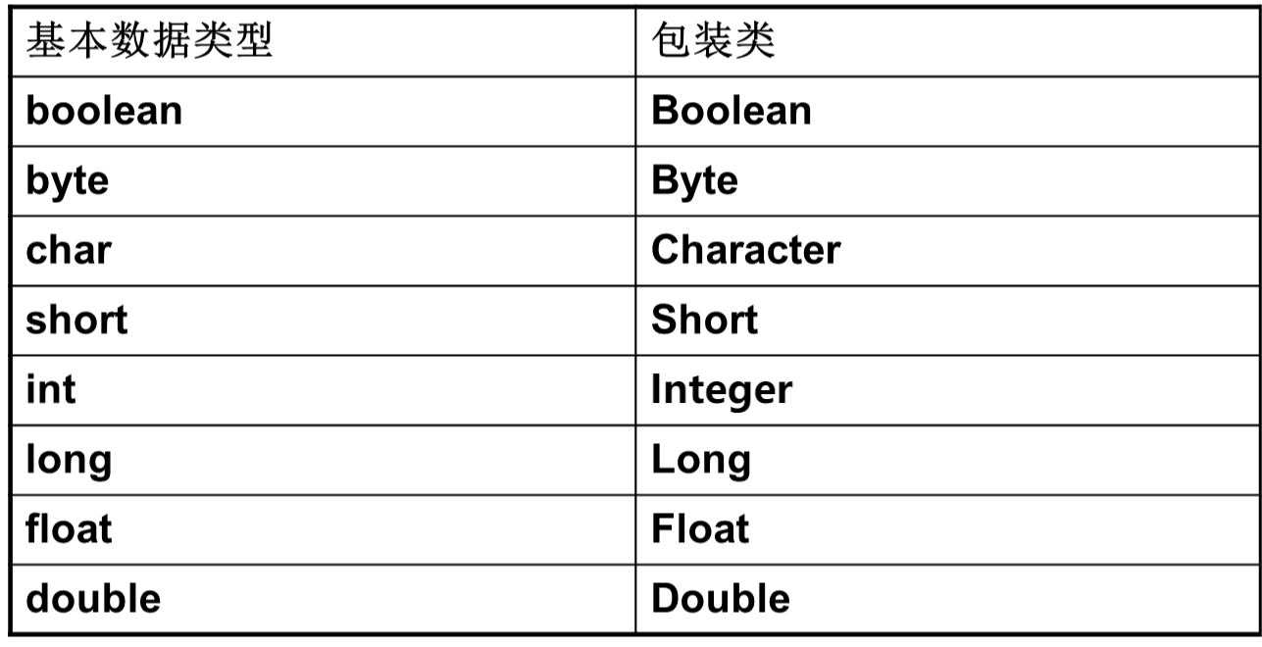
2.1.6 初识Java API 4/17
Java 包装类，The Wrapper Classes
8种基本数据类型对应的引用类型，java.lang.x

Slide 67
2.1.6 初识Java API 5/17
所有包装类共同方法
带有基本值参数并创建包装类对象的构造函数，如可以利用Integer包装类创建对象, Integer obj = new Integer(145);
带有字符串参数并创建包装类对象的构造函数.如
Integer obj = new Integer("-45");
将字符串转换为基本数据类型的 parseType方法,
int i = Integer.parseInt("123");
生成对象基本值的typeValue方法，如 int i = obj.intValue();

Slide 68
2.1.6 初识Java API 6/17
所有包装类共同方法
生成字符串表示法的toString()方法，如
String s = obj.toString();
对同一个类的两个对象进行比较的equals()方法，如
obj1.eauqls(obj2)
生成哈稀表代码的hashCode()方法，如
obj.hasCode();

Slide 69
2.1.6 初识Java API 7/17
Console I/O，Standard input: System.in
Java匿名对象
创建的对象，没有显式的赋给一个变量名，即为匿名对象
匿名对象只能调用一次
BufferedReader stdIn =
new BufferedReader(new
InputStreamReader(System.in))
……
String input = stdIn.readLine();
//返回从控制台读取的字符串类型的对象
Notes:
System.in：Java标准输入流，java.io.InputStream

Slide 70
2.1.6 初识Java API 8/17
Console I/O，Standard input: Scanner
import java.util.Scanner;
...
Scanner scanner = new Scanner(System.in);
String input = scanner.readLine();
//返回从控制台读取的字符串类型的对象
int in = scanner.nextInt();
double dou = scanner.nextDouble();
...

Slide 71
2.1.6 初识Java API 9/17
Console I/O，Standard output: System.out
System.out.print("The result is :");
System.out.println(27);
System.out.println(/*基本数据类型、引用类型*/);
System.out.printf("%d/%s%b",变量名1,变量名2,变量名3);
//%d 是整数，%s是字符串，%b布尔类型，%f浮点类型
PrintWriter stdOut = new PrintWriter(System.out, true);
stdOut.println(“the result is :");
Notes:
System.out，Java标准输出流，java.io.PrintStream

Slide 72
2.1.6 初识Java API 10/17
Console I/O，Error output: System.err
System.err.println("Incorrect number format");
System.err.print("errorMessage");
System.err.println(/*基本数据类型、引用类型*/);
System.err.printf("%d/%s%b",变量名1,变量名2,变量名3);
//%d 是整数，%s是字符串，%b布尔类型，%f浮点类型
PrintWriter stdErr = new PrintWriter(System.err, true);
stdErr.println(“Incorrect number format");
Notes:
System.err，Java错误输出流，java.io.PrintStream

Slide 73
2.1.6 初识Java API 11/17
Java正则表达式
正则表达式（regex）是一个字符串，由字面值字符和特殊符号组成，是用来描述匹配一个字符串集合的模式，可以用来匹配、替换和拆分字符串，具有十分广泛的应用，本节以此为例介绍Java API的使用。

Slide 74
2.1.6 初识Java API 12/17
正则表达式语法（部分）
字符 | 匹配 | 示例
. | 任意单个字符，除换行符外 | java匹配jav.
[ ] | [ ] 中的任意一个字符 | java匹配j[abc]va
- | [ ] 内表示字符范围 | java匹配[a-z]av[a-g]
^ | 在[ ]内的开头，匹配除[ ]内的字符之外的任意一个字符 | java匹配j[^b-f]va
| | 或 | x或y匹配x|y
\ | 将下一字符标记为特殊字符、文本、反向引用或八进制转义符 | (匹配\(
$ | 匹配输入字符串结尾的位置。如果设置了 RegExp 对象的 Multiline 属性，$ 还会与"\n"或"\r"之前的位置匹配 | 位于一行及外围的;号匹配;$
* | 零次或多次匹配前面的字符 | zoo或z匹配zo*
+ | 一次或多次匹配前面的字符 | zo或zoo匹配zo+
? | 零次或一次匹配前面的字符 | z或zo匹配zo?
{ } | 指定数量的重复 | 111匹配[0-9]{3}

Slide 75
2.1.6 初识Java API 13/17
Pattern类与Matcher类
Java的正则表达式是由java.util.regex包中的Pattern和Matcher类实现的。Pattern对象表示经编译的正则表达式。静态的compile( )方法负责将表示正则表达式的字符串编译成Pattern对象。
常用的正则表达式计算matches、split、find、start、end、replace等

Slide 76
2.1.6 初识Java API 14/17
matches( )
split( )
find( )
boolean flag = str.matches(regex);
//判断str是否匹配regex
String[ ] strArray = str.split(regex);
//用regex把字符串str分隔开来，返回String数组
while(matcher.find(i)) { i++; }
//发现字符序列里，与pattern相匹配的多个字符序列

Slide 77
2.1.6 初识Java API 15/17
start( )和end( )
如果之前的匹配不成功(或者没匹配)，那么无论是调用start( )还是end( )，都会引发一 个IllegalStateException
replace替换
matcher.start( ); //匹配成功，返回此次匹配的开始位置
matcher.end( ); //匹配成功，返回此次匹配的结束位置
str.replaceFirst(String regex, String replacement);
//将字符串里，第一个与模式相匹配的子串替换成replacement
str.replaceAll(String regex, String replacement);
//将字符串里所有与模式相匹配的子串全部替换成replacement

Slide 78
2.1.6 初识Java API 16/17
正则表达式应用示例
String phoneNos = "13571490019,15291916148";
Pattern pattern = Pattern.compile("1[358]\\d{9}");
Matcher matcher = pattern.matches(phoneNos);
while(matcher.find()) {
System.out.print("start index: " + matcher.start());
System.out.print(" end index: " + matcher.end() + " ");
System.out.println(matcher.group());
}
for(String s : phoneNos.split(",")) {
System.out.println(s);
}
Notes:
输出：
start index: 0 end index: 11 13571490019
start index: 12 end index: 23 15291916148
13571490019
15291916148

Slide 79
2.1.6 初识Java API 16/17
正则表达式应用示例
/** 正则表达式：验证台湾居民通行证/身份证
* 旧版10位数字 + 英文字母
* 新版8位或18位数字（以83开头，与大陆身份证规则相同）*/
final String REGEX_TW_CARD =
"^\\d{8}|^[a-zA-Z0-9]{10}|^83\\d{15}[0-9xX]$";
Pattern pattern = Pattern.compile(REGEX_TW_CARD);
Matcher matcher = pattern.matcher("83010119970701001x");
System.out.println(matcher.find());
Notes:
输出：
true

Slide 80
2.1.6 初识Java API 17/17
综合示例：Reading Primitive Values
功能要求：
提示用户由控制台输入三个整数，以空格区分
从控制台读取以空格区分的三个整数
然后将三个整数相加
将相加的结果打印到控制台上

Slide 81
2.1.7 Java异常处理
本节培养目标
构成Java异常处理机制的基本框架
各关键字的用法

Slide 82
2.1.7 Java异常处理 1/23
Java异常处理机制
程序运行异常：指由程序运行环境问题造成的程序异常终止,包括设计者和编程人员的疏忽、使用者的误操作、软硬件错误等
为了保证程序的健壮性(robust)，必须在程序中对它们进行预见性处理
int readInteger () {
Read a string from the standard input;
Convert the string to an integer value;
Return the integer value;
}

Slide 83
2.1.7 Java异常处理 2/23
int readInteger() {
while (true) {
read a string fom the standard input;
if(read from the standard input fails) {
handle standard input error;
} else {
convert the string to an integer value;
if(the string does not contain an integer) {
handle invalid number format error;
} else {
return the integer value;
}
}
}
}
Java异常处理机制
在传统编程模式中，为了确保程序的健壮性，会在业务代码中增加错误检测和处理的代码

Slide 84
2.1.7 Java异常处理 3/23
int readInteger() {
while (true) {
try {
read a string fom the standara input;
convert the string to an integer value;
return the integer value;
} catch(read from the standard input fails) {
handle standard input error;
} catch(the string does not contain an integer) {
handle invalid number format error;
}
}
}
Java异常处理机制
Java语言所采用的异常处理机制允许把错误检测和处理的代码独立于业务代码之外
代码逻辑上更加清晰，易于阅读，易于代码维护

Slide 85
2.1.7 Java异常处理 4/23
Java异常处理机制
Java中，异常也是一个对象，用于表述非正常状态
当非正常状态出现时，成员方法需要创建一个相应的异常对象并将其抛出（throw）
生成的异常对象将提交给Java运行时系统，异常的产生和提交过程称为抛出异常

Slide 86
2.1.7 Java异常处理 5/23
Java异常处理机制
异常对象的创建与抛出
Throw出现在方法体中，用于抛出异常，即当方法在执行过程中遇到异常情况时，将异常信息封装为异常对象，然后抛出
抛出异常意味着通知应用程序发生了错误，目的是为了给应用程序提供从问题中恢复和处理的机会
throw new Exception("This is an Exception Message");
throw new Exception( );

Slide 87
2.1.7 Java异常处理 6/23
try-catch代码块
一个方法中如果选择处理异常，可通过try-catch代码块
try代码块中为业务处理的代码，可能产生一种或多种异常情况，一个try代码块后面可以跟一个或多个catch代码块，每个catch代码块分别处理与其类型对应的异常处理代码

Slide 88
2.1.7 Java异常处理 7/23
try-catch代码块
try出现在方法体中，它包含一个作用域，表示尝试执行该作用域内的语句，在执行过程中可能有某些语句抛出异常；
catch出现在try之后，用于捕获和处理try中可能抛出的异常。catch关键字后面紧跟着它能捕获的异常类型，它也包含一个作用域，作用域内的语句是对异常的处理。
try {
//Code that might
//generate exceptions
} catch (Type1 id1) {
//handle exceptions of Type1
} catch (Type2 id2) {
//handle exceptions of Type2
} //etc…

Slide 89
2.1.7 Java异常处理 8/23
try-catch代码块
如果try代码块中的代码在执行时没有发生异常，所有的catch代码块会被跳过，并继续执行最后一个catch代码块之后的程序代码；
如果执行try代码块时方法抛出一个异常，try代码块的执行在产生异常的那行代码中止，然后JVM从上到下检查catch关键字后声明的异常类型和抛出的异常类型匹配的catch子句(找到？找不到？)。

Slide 90
2.1.7 Java异常处理 9/23
try-catch代码块
如果找到匹配的catch子句，JVM执行相关的catch代码块。在多个catch子句匹配的情况下，只执行第一个匹配的catch代码块，然后继续执行最后一个catch代码块之后的程序
捕捉异常的顺序和不同catch语句的顺序有关，当捕获到一个异常时，剩下的catch语句就不再进行匹配
在安排catch语句的顺序时，首先应该捕获最特殊的异常，然后再逐渐一般化。也就是一般先安排子类，再安排父类
避免用“懒惰”的方法来捕获最通用的Exception类型，因为捕获的异常类型越具体，用于恢复的代码就越具体
Notes:
for example ExceptionDemo.java
总结：写类的方法体的时候，是否有异常发生，你如何处理？

Slide 91
2.1.7 Java异常处理 10/23
try-catch代码块
如果这个方法没有捕捉这个异常对象(JVM没有找到匹配的catch代码块或没有相应的try-catch块)，它就将异常对象抛出给调用它的方法，依此类推，直到被捕捉。如果被调用的方法都没有捕捉该异常对象，异常可能一路往外传递直达main()而未被捕捉，则运行时系统将终止，相应的Java程序也将退出，最后会在命令行窗口报告抛出的异常信息

Slide 92
2.1.7 Java异常处理 11/23
异常类
异常对象是异常类（Exception classes）的实例，继承自Throwable类，该类有两个子类：Exception和Error
Exception是我们在编程中主要关注的非正常状况，Java的标准类库中，或者我们自定义的方法中都可以抛出异常，也可能在程序运行时被触发
Error主要包括动态联接失败，虚拟机错误等非正常状况，这类错误无法通过代码处理，因此，Java程序不应该捕获这类错误，也不会抛出这类错误

Slide 93
2.1.7 Java异常处理 12/23
异常类
Java异常分为两类： checked exceptions 和unchecked exceptions.
checked exceptions：Java编译器要求程序必须捕获(通过try-catch)或者声明掷出(通过throws)这种异常
unchecked exceptions：继承于RuntimeException，Java编译器允许不对它们进行处理，亦称之为运行时异常

Slide 94
2.1.7 Java异常处理 13/23
异常类
Java异常类的继承关系

Slide 95
2.1.7 Java异常处理 14/23
异常类和throws关键字
若方法代码中存在checked exception，且未通过try-catch进行捕获和处理，则需在方法声明语句中通过关键字throws将异常向上抛出，如果有多个异常，多个异常之间用”,”分割
使用类的方法的时候要注意其是否抛出异常，你应如何处理？
public void method1 throws IOException, ... {
...
}

Slide 96
2.1.7 Java异常处理 15/23
异常类和throws关键字
继承于RuntimeException的所有异常类皆由JVM自动抛出，它所代表的是编程上的错误，或设计上的缺陷，可能是：
无法捕捉的错误(例如你的函数收到客户端传来的一个null reference)。
程序代码中应检查的错误(例：ArrayIndexOutOfBoundException是告诉你，你应该留意array的大小)
将某些异常归类为RuntimeException，具有很多好处，这些异常在侦错过程中能够派上用场
一般程序通常不会捕捉Runtime Exception，程序员也可以选择抛出或捕捉某些RuntimeException

Slide 97
2.1.7 Java异常处理 16/23
Exception API
Exception()
无参构造函数
Exception(String message)
构造函数，message表示异常的详细信息
String getMessage()
继承自Throwable，返回异常的详细信息
String toString()
继承自Object，返回格式：异常名称:getMessage()方法返回字符串

Slide 98
2.1.7 Java异常处理 17/23
Exception API
void printStackTrace().
继承自Throwable，打印输出异常堆栈跟踪信息，当Java程序抛出异常时，异常的堆栈跟踪信息记录了异常发生的位置及其调用链
f()
g()
g()
入口main()
入口main()
JVM通过创建调用栈来记录各个方法被调用的顺序
当方法f()执行完毕退出时，从调用栈中将其删除

Slide 99
2.1.7 Java异常处理 18/23
finally
finally 块必须与 try 或 try/catch 块配合使用
无论是否发生异常，finally都一定执行（除非Java虚拟机中途终止运行）
业务逻辑代码中无论发生什么都必须执行的代码，则可以放在finally块中
例如：关闭连接、释放资源等，所有被打开的系统资源，比如流、文件或者 Socket 连接等，都需要被开发者手动关闭，否则将会造成资源泄露

Slide 100
2.1.7 Java异常处理 19/23
BufferedReader br; String line;
try {
br = new BufferedReader(new FileReader("info.txt"));
while ((line = br.readLine()) != null)
System.out.println("Line =>"+line);
} catch (IOException e) {
e.printStackTrace( );
} finally {
try {
if (br != null） br.close();
} catch (IOException e) {
e.printStackTrace( );
}
}
finally

Slide 101
2.1.7 Java异常处理 20/23
try-with-resources
Java 7 新增的 try-with-resources 来打开资源，并且可以在语句执行完毕后确保每个资源都被自动关闭
try (resource declaration) {
// 使用的资源
} catch (ExceptionType e1) {
// 异常块
}

Slide 102
2.1.7 Java异常处理 21/23
try-with-resources
String line;
try(BufferedReader br =
new BufferedReader(new FileReader("info.txt"))) {
while ((line = br.readLine()) != null)
System.out.println("Line =>"+line);
} catch (IOException e) {
e.printStackTrace( );
}
在 try-with-resources 语句中声明和实例化 BufferedReader 可确保语句执行完毕后关闭实例资源，不需要考虑 try 语句是正常执行还是抛出异常。如果发生异常，可以使用 catch 来处理异常。

Slide 103
2.1.7 Java异常处理 22/23
try-with-resources
语句中可以声明多个资源，使用分号 ; 分隔各个资源
try(Scanner scanner = new Scanner(new File("readf.txt"));
PrintWriter writer = new PrintWriter(new File("writef.txt"))) {
while (scanner.hasNext())
writer.print(scanner.nextLine());
} catch (IOException e) {
e.printStackTrace( );
}

Slide 104
2.1.7 Java异常处理 23/23
自定义异常类
自定义checked exception类应继承自类Exception
自定义unchecked exception类应继承自类RuntimeException
例如：
OutOfRangeException.java
EmptyException.java
PositiveInteger.java
SquareRoot.java

Slide 105
2.1.8 Javadoc 1/6
为代码添加说明文档
一个程序员编好的代码如果需要让别的程序员使用，如何提供该代码的使用说明？---说明文档
维护软件比开发软件花费的更多，如果软件提供了很好的说明文档，维护工作将很容易
在程序代码说明文档的撰写上，最难的问题就是文档本身的维护

Slide 106
2.1.8 Javadoc 2/6
Java的解决方案：Javadoc
让程序代码和文档链接在一起
Javadoc注释由程序员在编写代码时一并撰写在源文件中
通过JDK提供的Javadoc命令（javadoc.exe）解析 Java 源文件中的声明和文档注释，并产生相应的 HTML网页（缺省）的代码说明文档，描述公有类、保护类、内部类、接口、构造函数、方法和域等。
How to Write Doc Comments for the Javadoc Tool

Slide 107
2.1.8 Javadoc 3/6
如何撰写Javadoc
Javadoc以/**开始，*/结束，可以是单行，也可以是多行
大多数Javadoc注释包含Javadoc标签（tags），Javadoc标签以@符号开始，后面跟标签名，例如：@author
Javadoc注释支持HTML标签（HTML tags），以丰富API文档的显示效果
/**
* body text
* body text
* body text
*/
/** body text */
Notes:
对比普通的注释

Slide 108
2.1.8 Javadoc 4/6
常用Javadoc标签
@author
程序编写者的姓名，用于类信息的注释
格式：@author author-information
可以包含电子邮箱和其它适合加入的信息，可以提供多个标签，列出所有作者
@version
程序版本信息，用于类信息的注释
格式：@version version-information

Slide 109
2.1.8 Javadoc 5/6
常用Javadoc标签
@param
参数信息说明，用于成员方法和构造函数
格式：@param parameter-name description
Description(描述句)是纯文本，可以延续数行，直到遇上新标签才结束
使用次数不限，可为每一个参数提供一份说明
@return
返回值说明，用于成员方法
格式：@return description
其中的description用来描述返回值的意义，可以延续数行

Slide 110
2.1.8 Javadoc 6/6
常用Javadoc标签
@exception (or @throws)
异常信息说明，用于成员方法和构造函数
格式：@throws fully-qualified-class-name description
description用来说明在什么情形下调用这个函数，会产生该类型的异常
@see
关联实体索引，可用于类、构造函数、成员方法，成员变量等
格式：@see classname
参考其它class的说明文档，javadoc会自动为@see标签产生一个HTML超链接，链接到其它文档
Notes:
以String为例，演示String.java源码中的Javadoc，以及生成的API，https://docs.oracle.com/javase/8/docs/api/index.html

Slide 111
2.1.9 鲜牛奶订购系统中部分类的实现 1/2
Product
public class Product {
private String code;
private String description;
private double price;
private Date productDate;
private String shelfLife;
public Product(...) {...}
public String getCode(){...}
...
public String toString() {...}
}
Notes:
在IDE中演示完整代码，注重class的结构，变量、方法的声明，访问修饰，javadoc注释，构造函数，this的使用，equals方法的实现，toString方法的实现

Slide 112
2.1.9 鲜牛奶订购系统中部分类的实现 2/2
Order
public class Order{
private double total;
private ProductSaleList productSaleList;
public Order(double total) {
this.total = total;
this.productSaleList = new ProductSaleList ();
}
public String getTotal(){...}
public String getProductSaleList() {...}
...
}

Slide 113
目录
第二单元 类的实现
2.1 Java语言概述及类的实现
2.2 类的继承（Inheritance）
2.3 Java中的多态（Polymorphism）
2.4 泛型（Generic type ）
2.5 Java容器类（Collections）
2.6 抽象类与接口（Abstract class & Interface）
2.7 Java新特性
继承性

Slide 114
2.2 类的继承
本节培养目标
继承成员的访问权限
向上转型和向下转型的概念和特点
何为覆写？掌握equals方法和toString方法的覆写
final关键字的用法

Slide 115
2.2.1 Java继承关系的实现 1/4
继承关系的实现
在Java中，通过关键字extends表示子类(或派生类) 与父类(或超类，基类)之间的继承关系， extends关键字后面只能跟一个基类
public class BaseClass{
...
}
public class DerivedClass extends BaseClass {
...
}

Slide 116
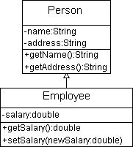
2.2.1 Java继承关系的实现 2/4
继承关系的实现
子类自动继承父类的成员变量和成员方法，但不能继承父类的构造函数
通过继承，我们可以复用，以及扩展原有经过测试的代码，而且无需修改他们
通过新增成员变量和成员方法可以实现父类的扩展
例如：Person-Employee

Slide 117
2.2.1 Java继承关系的实现 3/4
私有属性的继承
注意：Person的私有属性name和address均被继承到了Employee中，但对Employee而言，它们是不可见的（invisible）
如何在子类中访问到这些继承而来的私有属性：通过继承而来的public/protected的方法
例如，Employee可用通过getName读取name属性，类似的，可以增加setName方法来设置name属性

Slide 118
2.2.1 Java继承关系的实现 4/4
super
子类可以通过super关键字复用父类的行为
调用父类的构造函数，如 super([paramlist])，每个子类构造方法的第一条语句如果没有使用super来用父类的构造函数，那么编译器就会隐含调用super()，如果父类没有这种形式的构造函数，那么在编译的时候就会报错
调用父类的方法（子类复用父类的代码），如super.method([paramlist])，在编程中，一般应避免代码的拷贝复制，而鼓励代码的复用

Slide 119
2.2.2 对象的生成过程 1/2
Java对象的生成过程
类型为Employee的一个对象首次创建时，或者Employee类的静态方法或数据首次调用时，Java解释器查找环境变量classpath所指定的位置，找到并装载Employee.class。
Employee.class装载后，如果它有超类，那么便会继续装载它的超类，如果超类还有超类，便会继续转载第二个超类，依次类推。从超类到Employee类的所有静态初始化模块顺序运行，静态初始化动作仅发生一次。

Slide 120
2.2.2 对象的生成过程 2/2
Java对象的生成过程
当1.中是创建一个 Employee对象时，从超类到Employee类会分别顺序执行如下步骤：
3.1 会在堆里分配一个足够的存储空间。
3.2 系统会先用默认值初始化对象的成员变量 。
3.3 执行所有出现于数据定义处的初始化动作。
3.4 执行构造函数。
如果应用程序没有结束，在同一个应用程序中再创建类型Employee的对象时，则从步骤3开始顺序执行
Notes:
注意：整个过程只创建了一个对象

Slide 121
2.2.3 对象转型 1/4
向上转型(Upcasting)
将一个子类对象的实例或引用变量赋给其父类（祖先类）的引用变量，即为向上转型，向上转型总是合法的
类型为Person的引用变量onePerson /anotherPerson，指向了一个Employe实例，因为继承关系表明，Employee必然是一个Person，因此向上转型是合理的；但Person并不知道Employee扩展了哪些变量或方法，因此无法访问它们。
Employee employee = new Employee("Wang", "东祥路1号", 8000.0);
Person onePerson = employee;
Person anotherPerson = new Employee("Li", "友谊西路127号", 9000.0);

Slide 122
2.2.3 对象转型 2/4
向上转型(Upcasting)
父类的引用变量虽然指向子类对象，但不能通过该引用调用子类所特有的方法；
如果想通过该父类对象的引用调用子类所特有的方法，则必须对其进行强制类型转换（向下类型转换）
String name = onePerson.getName();
String address = onePerson.getAddress();
double salary = onePerson.getSalary();
✔
✔
✘

Slide 123
2.2.3 对象转型 3/4
向下转型(downcasting)
如果父类对象引用指向的是一个子类的对象，可以使用向下转型，把父类引用显式地转型为一个子类的对象，例如
如果超类对象引用指向的是一个自身类对象，则不可以使用downcasting，例如
Employee employee = new Employee("Wang", "东祥路1号", 8000.0);
Person onePerson = employee;
double salary = ((Employee)onePerson).getSalary();
✔
ClassCastException
Person person = new Person ("Ma", "友谊西路127号");
double salary = ((Employee)person).getSalary();
✘

Slide 124
2.2.3 对象转型 4/4
instanceof 操作符
instanceof操作符与downcasting合用，检验是否可以转型
instanceof操作符的语法格式：
object instanceof ClassX
如果object是ClassX的对象引用，返回为true
如果object是ClassX的子类对象引用，返回为true
如果object不是ClassX或其子类的对象引用，返回false
如果object是null，该表达式返回false
Person person = new Employee ("Ma", "友谊西路127号", 10000.0);
if (person instanceof Employee) {
salary = ((Employee) person).getSalary();
}

Slide 125
2.2.4 方法的覆写Overriding 1/2
子类与父类之间的差异
通过新增加成员变量或方法扩展父类
方法的覆写（Overriding）
子类与父类使用相同的函数特征，但子类中方法体的实现与父类中不一样
通过覆写机制可以让子类重新编码实现方法的具体行为，而无需改变方法的声明

Slide 126
2.2.4 方法的覆写Overriding 2/2
方法的覆写
在子类中定义一个与父类同名，返回类型、参数类型均相同的一个方法称为方法的覆写。
不能覆写父类中声明为final或static的方法
例如Product的toString方法覆写Object的toString方法
通过@Override注解，标注当前方法为覆写方法
比较方法的覆写与方法的重载
方法覆写(Overriding)发生在子类和父类之间
方法重载(Overloading)发生在一个类内部

Slide 127
2.2.5 equals方法和toString方法 1/4
java.lang.Object
Java中，所有类均直接或间接的继承自类java.lang.Object，因此，所有类均继承了Object定义的方法
类的声明中没有extends关键字时，默认直接继承Object
public class Person /* extends Object */ {
...
}

Slide 128
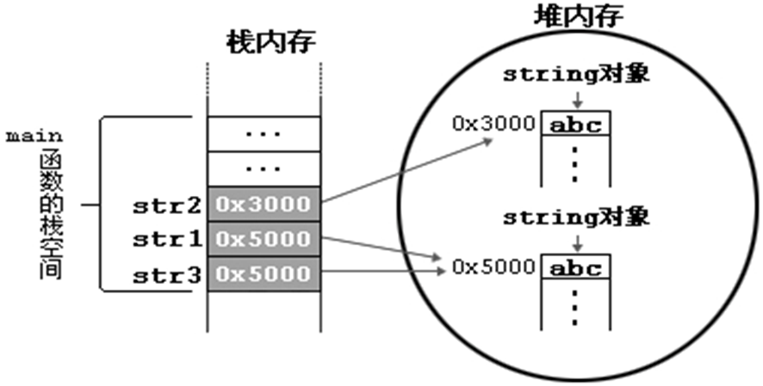
2.2.5 equals方法和toString方法 2/4
equals方法
Object 中的方法equals( )比较两个对象的引用是否相同，即比较两个对象是否是同一个对象；
public boolean equals(Object obj) {
return (this == obj);
}

Slide 129
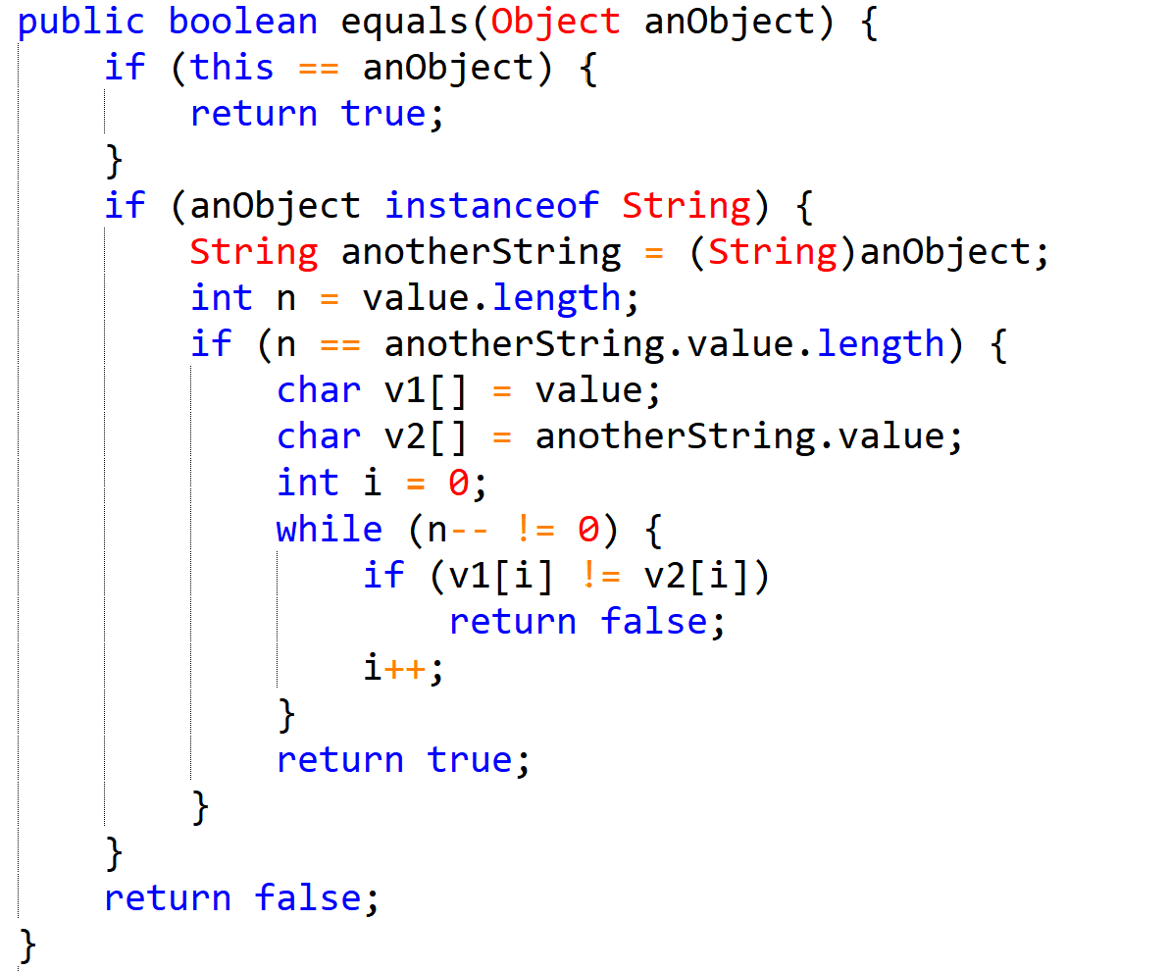
2.2.5 equals方法和toString方法 3/4
equals方法
若继承自Object类的equals()方法不适用需求时，就需要覆写该方法
例如：String
Notes:
常量池和immutable
Integer i1 = -128; （-128~127）
Integer i2 = -128;
System.out.println(i1 == i2);
Integer i3 = 128
Integer i4 = 128;
System.out.println(i3 == i4);
String s1 = "abc" + "d";
String s2 = "abc" + "d";
System.out.println(s1 == s2);

Slide 130
2.2.5 equals方法和toString方法 4/4
toString方法
该方法返回调用对象的字符串形式，Object的实现：
对于一般对象而言，可以通过覆写实现各自的逻辑需求，例如Person类:
public String toString() {
return getClass().getName() + "@" +
Integer.toHexString(hashCode());
}
@Override
public String toString() {
return getName() + “,” + getAddress() + “\n”;
}
Notes:
hashCode：将对象的内部地址(也就是物理地址)转换成一个整数，然后该整数通过hash函数的算法就得到了hashCode，
hashCode的存在主要是为了查找的快捷性，通过hashCode值在散列存储结构中确定对象的存储地址。

Slide 131
2.2.6 final关键字 1/4
Java语言中，关键字final可用于常量的声明、有效值列表、禁止子类对父类方法的覆写、禁止类的继承等作用
声明常量
在程序设计中，如果某个变量的值不会改变，则可将其设置为常量（constant），Java中，在变量声明时通过final关键字实现
public final 变量，用户可以随意使用，但无法重新赋值
常量的初始化：在定义处初始化，或在所有的构造函数中初始化
为了节省内存，可将常量声明为静态static的，static final常量必须在定义处初始化
final double PI = 3.14;
PI = 3.1415926; //will produce a compilation error
✘

Slide 132
2.2.6 final关键字 2/4
有效值列表
若类中某个方法的参数限制为一组有效值，为避免参数错误，可将这一组有效值设置为类的public static final常量
例如：javax.swing.JFileChooser
public static final int FILES_ONLY = 0;
public static final int DIRECTORIES_ONLY = 1;
public static final int FILES_AND_DIRECTORIES = 2;
...
public void setFileSelectionMode(int mode) {...}
// mode - the type of files to be displayed:
// JFileChooser.FILES_ONLY
// JFileChooser.DIRECTORIES_ONLY
// JFileChooser.FILES_AND_DIRECTORIES

Slide 133
2.2.6 final关键字 3/4
禁止子类对父类方法的覆写
若需阻止子类覆写继承自父类中的方法，可在父类中将该方法声明为final，该方法被子类正常继承，可以使用，但不能覆写
为了效率上的考虑，将方法声明为final，让编译器会自行对final方法进行判断，并决定是否进行优化。
通常在方法的体积很小，而我们确实不希望它被覆盖时，才将它声明为final
public final String toString() {
return "...";
}

Slide 134
2.2.6 final关键字 4/4
禁止类的继承
若需禁止一个类派生出子类，可将该类声明为final
final类可以提高代码的安全性，防止继承类的非法修改，例如String，以及Integer、Double等包装类均为final
提高代码的可维护性，开发者可以对final类代码进行修改，而不必担心后果
提高代码的执行效率，final关键字可以让编译器进行优化
public final class String {
...
}

Slide 135
2.2.7 鲜牛奶订购系统的部分实现 1/2
一对一关联关系的实现：关联属性转换为类的私有属性。
继承关系的实现：extends
静态类图中类的实现：milkSystemSolution.png
Product
Jelly
PureMilk
Yogurt
MilkDrink

Slide 136
2.2.7 鲜牛奶订购系统的部分实现 2/2
public class Jelly extends Product {
private String flavor;
public Jelly(..., String flavor) {
super(...);
this.flavor = flavor;
}
public String getFlavor() {
return this.flavor;
}
@Override
public String toString() {
return super.toString() + “_” + getFlavor();
}
}

Slide 137
目录
第二单元 类的实现
2.1 Java语言概述及类的实现
2.2 类的继承（Inheritance）
2.3 Java中的多态（Polymorphism）
2.4 泛型（Generic type ）
2.5 Java容器类（Collections）
2.6 抽象类与接口（Abstract class & Interface）
2.7 Java新特性
多态性

Slide 138
2.3 Java中的多态
本节培养目标
Java语言中如何实现多态性
多态方法的调用

Slide 139
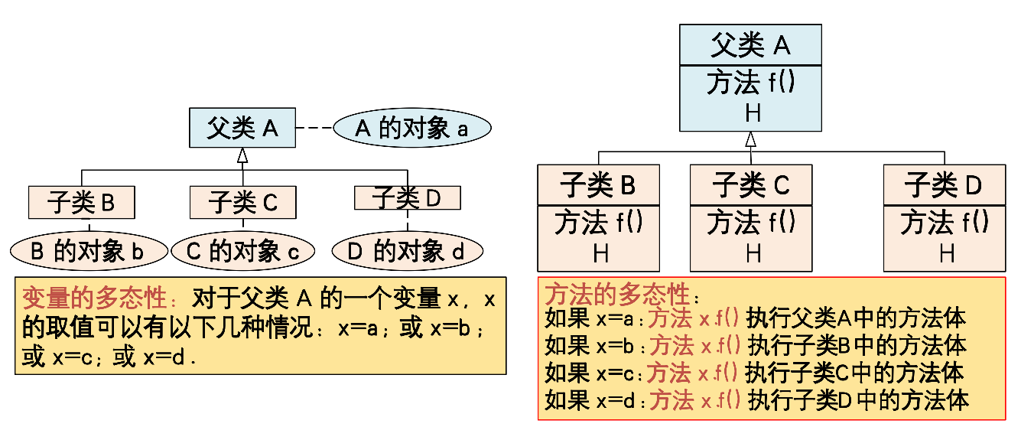
2.3.1 多态性 1/1
多态性，polymorphism在韦氏词典中的定义： “the quality or state of being able to assume different forms.”
在面向对象的编程语言中，多态性是关键特性之一

Slide 140
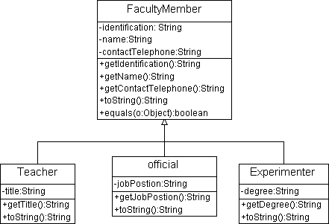
2.3.2 多态方法调用 1/2
FacultyMemeber m;
m.toString ();
多态变量
多态方法调用

Slide 141
2.3.2 多态方法调用 2/2
代码m.toString( )之所以称为多态方法调用，是因为从逻辑形式来看，是相同方法的调用，但其实际执行的代码确不相同，这取决于运行时变量m实际指向的对象实例
Java多态性的实现通过两个方面：静态绑定和动态绑定
静态绑定，Static Binding——compile-time
FacultyMember m；
动态绑定，Dynamic Binding——run-time
代码实际执行时（运行时，runtime），JVM会检测当前变量实际指向的对象实例，并调用该对象相应方法的实现体
FacultyMember m = new Teacher();
m.toString();
m = new Offical();
m.toString();

Slide 142
2.3.3 多态性讨论 1/1
多态变量的意义
可将派生自同一基类的不同数据类型（所有子类）看做同一类型，从而通过等同的一段代码对不同数据类型进行统一的处理，简化代码设计和编写
多态方法调用的意义
允许派生自同一基类的不同子类有各自区分于其他子类的行为方式
多态性可以简化代码维护
多态性使代码更加简洁，易于理解
对代码变更而言，可根据需要改变子类方法的实现，或增加新的子类，而不会影响父类和其他派生类，从而使代码更具健壮性
Notes:
For example, long after our SCMS application has been coded, tested, and deployed, we derive classes called Administrator and DeanOfficial from official, each of which in turn overrides the printInfo method of official to provide its own “flavor” of print functionality. We’re now free to randomly insert Administrators and DeanOfficials into our Faculty collection, our polymorphic code for iterating through the collection doesn’t have to change!

Slide 143
2.3.4 鲜牛奶订购系统中的多态 1/1
productCatalog.addProduct(new PureMilk(...)) ;
productCatalog.addProduct(new Jelly(...)) ;
productCatalog.addProduct(new MilkDrink(...)) ;
...
for(Product product : productCatalog) {
System.out.println(product.toString());
}
多态变量
多态变量
多态方法调用

Slide 144
目录
第二单元 类的实现
2.1 Java语言概述及类的实现
2.2 类的继承（Inheritance）
2.3 Java中的多态（Polymorphism）
2.4 泛型（Generic type ）
2.5 Java容器类（Collections）
2.6 抽象类与接口（Abstract class & Interface）
2.7 Java新特性
一对多关联关系的实现

Slide 145
2.4 泛型 Generic
本节培养目标
理解Java泛型的概念
会使用和自定义泛型类

Slide 146
2.4.1 Java泛型 1/2
对于一些通用的逻辑，我们并不关心它的真正类型是什么，只要“输入→执行这一逻辑→输出”即可满足我们的需求。对于类似的需求，继承和接口都有很大的局限性，于是泛型机制应运而生，它可以让类或方法与所使用对象的类型解耦。
例如，一个瓶子，装水就是水瓶，装酒就是酒瓶，往瓶子里灌水/酒，把瓶子里的水/酒倒出等等，均与瓶子中装的是什么无关
泛型可以让参数，在运行中动态地指定为某一种类型
JDK5引入了泛型，可以在编译期提供类型安全监测
Java泛型和集合类相结合，可以很好的避免重复代码
Notes:
请同学们思考，瓶子这个例子，如果用继承实现，如何做？有何优劣？

Slide 147
2.4.1 Java泛型 2/2
多态使基类（类或接口）的代码可应用该基类派生的整个“族系”的对象类型
泛型使类和方法代码应用于不具体的数据类型
一般类和方法代码应用于具体的数据类型

Slide 148
2.4.2 泛型类/抽象类/接口 1/3
泛型类/抽象类/接口的定义
其核心是将类型作为参数，Java使用尖括号来定义类型参数，可以指定一个，也可以指定多个类型参数
Java容器类大量使用了泛型（泛型变量一般使用单个大写字母）
public interface List<E> extends Collection<E> {...}
public interface Map<K,V> {...}
public class HashMap<K,V> extends AbstractMap<K,V>
implements Map<K,V>, Cloneable, Serializable {...}

Slide 149
2.4.2 泛型类/抽象类/接口 2/3
自定义泛型类
先写出一个实际的类
将此类中准备改变的类型名(如String要改变为 Point2D或Product)用一个泛型参数(如上述E，K，V等)代替，使该类成为一个泛型类。
泛型类中的方法可以使用泛型参数，static方法无法访问该泛型类的泛型参数

Slide 150
2.4.2 泛型类/抽象类/接口 3/3
泛型类的使用
使用泛型类时，必须在创建对象时指定泛型参数的值，若未指定，则默认为Object。有泛型机制之前，Java容器类中能放置的数据类型就是Object，即任意对象
List<Product> productList = new ArrayList<Product>();
//productList 中只能存放Product类型的数据
List<String> strList = new ArrayList<String>();
//strList 中只能存放String类型的数据
...
Map<String, Order> orderMap = new HashMap<String, Order>();
//orderMap中限制key必须为String类型，value必须为Order类型

Slide 151
2.4.3 泛型方法 1/3
泛型类中方法
泛型类中的方法可以直接使用类型参数，例如HashMap
泛型通配符 ？，用于已经定义好的泛型方法参数的接收，可以搭配extends ,super进行类型上下边界的划定
对于static方法，无法访问泛型类的类型参数
//class HashMap<K,V>
public HashMap(Map<? extends K, ? extends V> m) {...}
public V put(K key, V value) {...}
public V get(Object key) {...}

Slide 152
2.4.3 泛型方法 2/3
泛型方法
普通类中也可以定义泛型方法，在方法声明时在尖括号中填写类型参数，有多个时用逗号分隔
public class GenericMethodTest {
public <T> T showSelf(T t) {
return t;
}
public static <M, N> String showString(M m, N n) {
return m + "-" + n;
}
public <K> Integer showLength(K... k) {
return k.length;
}
}

Slide 153
2.4.3 泛型方法 3/3
泛型方法的调用
调用泛型方法与调用普通方法一样，不必指明参数类型，泛型方法可以看做被无限次重载过
如果使用泛型方法可以取代将整个类泛型化，就应该仅使用泛型方法
List<Product> productList = new ArrayList<Product>();
productList.add(new Product(...));
productList.add(new Jelly(...));
...
GenericMethodTest gmTest = new GenericMethodTest();
gmTest.showLength("abc", "123", "甲乙丙");
GenericMethodTest.showString(new Product(...), new Order(...));

Slide 154
目录
第二单元 类的实现
2.1 Java语言概述及类的实现
2.2 类的继承（Inheritance）
2.3 Java中的多态（Polymorphism）
2.4 泛型（Generic type ）
2.5 Java容器类（Collections）
2.6 抽象类与接口（Abstract class & Interface）
2.7 Java新特性
一对多关联关系的实现

Slide 155
2.5 Java容器类
本节培养目标
掌握Java常用的集合类：List、Set、Map等
掌握Java数据的使用
一对多关系的Java代码实现

Slide 156
2.5.1 Java容器类概述 1/4
Java容器类
程序设计中，数组的长度往往是固定的，但有时并不能确定有多少个对象需要管理，因此，Java标准类库中提供了一套容器类库（包含在java.util包中）用以解决该问题，包括Collection<E>和Map<K,V>两类容器
Collection<E>，其内的每个位置仅持有一个元素，提供了add()方法添加元素，这一类型包括：
List<E>：列表，以特定次序存储一组元素；例如ArrayList，LinkedList
Set<E>：集合，元素存储无序，且不得重复
Map<K,V>，所持有的则是一组成对的key-value(键-值对)，提供了put( )方法添加元素，get()方法通过key值返回value。

Slide 157
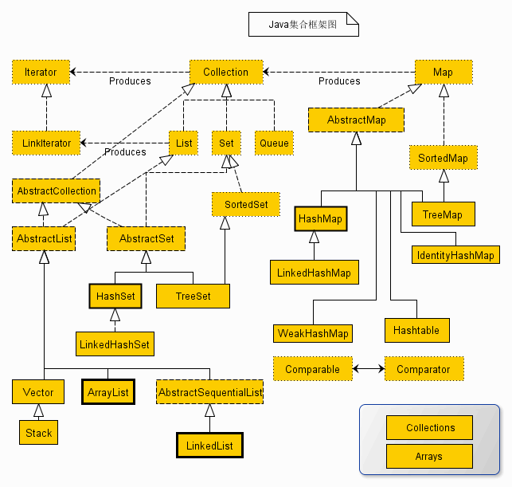
2.5.1 Java容器类概述 2/4

Slide 158
2.5.1 Java容器类概述 3/4
Iterable接口，可迭代的，所有集合都是可迭代的，即可遍历，Collection接口继承自Iterable接口
Collection接口，List接口和Set接口的基类，具有集合类操作基本的add、remove、size等操作，通过iterator方法关联一个迭代器
Iterator接口，迭代器，集合通过迭代器遍历元素
List接口，列表，存储元素有序（添加的次序就是存储的顺序）可重复
Set接口，集合，存储元素无序不可重复

Slide 159
2.5.1 Java容器类概述 4/4
ArrayList类，实现List接口，底层采用数组存储元素，所有ArrayList适合读操作较多，增删元素较少的情形
LinkedList类，实现List接口，底层采用双向链表存储数据元素，适合增删元素较多，读操作较少的情形
HashSet类，实现Set接口，底层采用哈希表来存储数据元素
TreeSet类，实现SortedSet接口（继承自Set），底层采用树存储数据元素，元素可以按大小（取决于排序规则：Comparable和Comparator）自动排序

Slide 160
2.5.2 ArrayList 与 Iterators 1/9
java.util.ArrayList<E>
ArrayList<E> a = new ArrayList<E>();
E在此处代表指定a中只能存放E类型的对象，否则，编译器将会标记这是一个错误
存储的对象的个数没有限制

Slide 161
2.5.2 ArrayList 与 Iterators 2/9
ArrayList API
ArrayList() 构造函数
int size() 返回列表中数据元素的个数
boolean add(E o) 在列表尾部追加一个元素
E get(int index) 返回列表中指定位置的元素
boolean remove(Object o) 从列表中删除一个指定元素

Slide 162
2.5.2 ArrayList 与 Iterators 3/9
遍历ArrayList容器所容纳的对象序列
对于ArrayList<E> ，可以通过索引对其进行插入对象和取出对象的操作。
通过size()和get()方法可以实现对容器ArrayList<E>的遍历。
ArrayList<Person> people = new ArrayList<Person> ( );
…
for (int i=0; i<people.size( ); i++) {
Person person = people.get(i);
…
}

Slide 163
2.5.2 ArrayList 与 Iterators 4/9
迭代器Iterators
迭代器对象用于在一个对象序列中移动并访问序列中的每个对象从而实现对序列元素的遍历，对于程序员而言无需知道，亦无需关心该序列底层的结构
所有继承Collection<E>的容器（例如： ArrayList<E> ）都提供了一个方法可以返回一个Iterator<E> 对象，通过该迭代器对象可以实现遍历Collection<E>容器：
public Iterator<E> iterator()

Slide 164
2.5.2 ArrayList 与 Iterators 5/9
Iterator API
Boolean hasNext(). 判断是否有后续元素
E next(). 返回下一个元素
void remove(). 从序列中删除迭代器上一次访问的元素
在使用调用remove之前必须先调用一次next方法，因为next就像是在移动一个指针，remove删掉的就是指针刚刚跳过去的元素。即使是你想连续删掉两个相邻的元素，也必须在每次删除之前调用next。

Slide 165
2.5.2 ArrayList 与 Iterators 6/9
import java.util.*;
public class Test {
public static void main(String[] args){
ArrayList<String> list= new ArrayList<String>();
list.add("Vectors"); list.add(" and "); list.add("Iterators");
String result = "";
Iterator<String> iterator = list.iterator() ;
while (iterator.hasNext()) {
result = iterator.next();
iterator.remove(); //允许
list.add(“cat”); //不允许 迭代过程中不能修改
}
System.out.println(result);
}
}

Slide 166
2.5.2 ArrayList 与 Iterators 7/9
for-each循环
通过for-each循环可以更加简便的遍历一个集合中的元素，其语法为：
c:容器类型的变量
point：Point2D类型的变量，每次循环的执行都从容器中取出对象并赋给该变量
Collection<Point2D> c;
for (Point2D point : c) {
//容器 c中存储的每一个元素point，作如下处理
int x = point.getX();
……
}

Slide 167
2.5.2 ArrayList 与 Iterators 8/9
ArrayList<String> list = new ArrayList<String>();
list.add("ArrayList"); list.add(" and "); list.add("for-each");
//使用for-each循环
String result = "";
for (String element : list) { result += element; }
System.out.println(result);
//使用forEach方法
StringBuilder sb = new StringBuilder();
list.forEach(e -> sb.append(e));
System.out.println(sb.toString());

Slide 168
2.5.2 ArrayList 与 Iterators 9/9
使用for-each循环的两种情况
对数组的遍历可以使用for-each循环
实现接口 Iterable<T>的类可以使用for-each循环和和forEach方法
例如：Collection容器类：ArrayList、HashSet等
stream API中的foreach
ArrayList<String> list = new ArrayList<String>();
list.stream().forEach(System.out::println);

Slide 169
2.5.3 数组 1/7
Java数组
在Java语言中，数组的长度是不可变，数组为引用类型
长度为n的数组，其数据元素的索引值从0到n-1
若越界访问，JVM会抛出ArrayIndexOutOfBoundsException异常
数组中的数据元素可以是基本类型，也可以是引用类型
当管理一组对象(尤其是基本数据类型的数据)，第一选择应该是数组 ，除非不知道究竟需要多少对象

Slide 170
2.5.3 数组 2/7
数组的声明
声明一个存储基本类型数据或对象的数组
int[] ages;
ages: int[ ]类型的对象(变量)
数组元素的类型是int类型
String[] names;
names: String[ ]类型的对象 (变量)
数组元素的类型是 String类型的
变量ages和names为引用类型，它们的初始值为null

Slide 171
2.5.3 数组 3/7
数组的实例化
Java数组也是对象，因此需要通过new操作来实例化
int[] x = new int[20]
当数组对象被创建的时候，Java保证该数组的内容一定会被初始化。
int[] ages = new int[5];
String[] names = new String[3];
Five zeroes
数组声明时必须指定大小
Three null values

Slide 172
2.5.3 数组 4/7
数组的实例化
数组在声明的同时，可以执行实例化和初始元素的赋值操作
对数组元素的操作
排序：Arrays.sort( …),
复制：System.arrayCopy(…)
int[] ages = {21, 19, 35, 27, 55};
String[] names = {"Bob", "Achebe", null};
String[] names = new String[] {"Bob", "Achebe", null }
Point2D[] points = new Point2D[]{new Point2D(1,1),new Point2D(2,3)}

Slide 173
2.5.3 数组 5/7
数组的访问
数组对象有一个public的实例变量length，指示数组中元素的个数；数组中的元素可以通过索引值访问，或通过foreach遍历
int[] ages = new int[5];
for(int index = 0; index < ages.length; index++) {
int x = ages[index];
}
for(int x : ages){
...
}

Slide 174
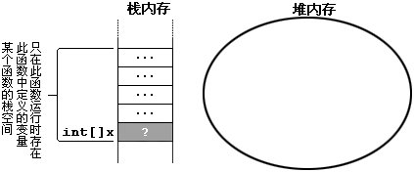
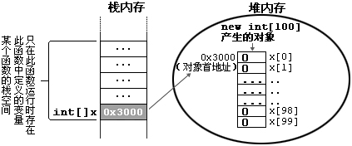
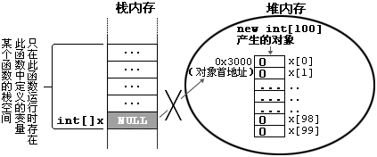
2.5.3 数组 6/7
无论所使用的数组类型为何，数组名称本身实际上是个reference，指向堆内的某个对象。
int[] x;
x = new int[100];
x = null;

Slide 175
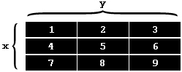
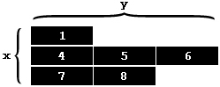
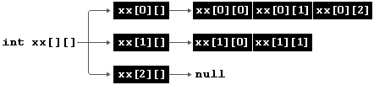
2.5.3 数组 7/7
Java多维数组
Java 中并没有真正的多维数组，只有数组的数组， Java中多维数组不一定是规则矩阵形式。
定义一个多维数组
int[][] xx;
xx=new int[3][];
xx[0]=new int[3];
xx[1]=new int[2];

Slide 176
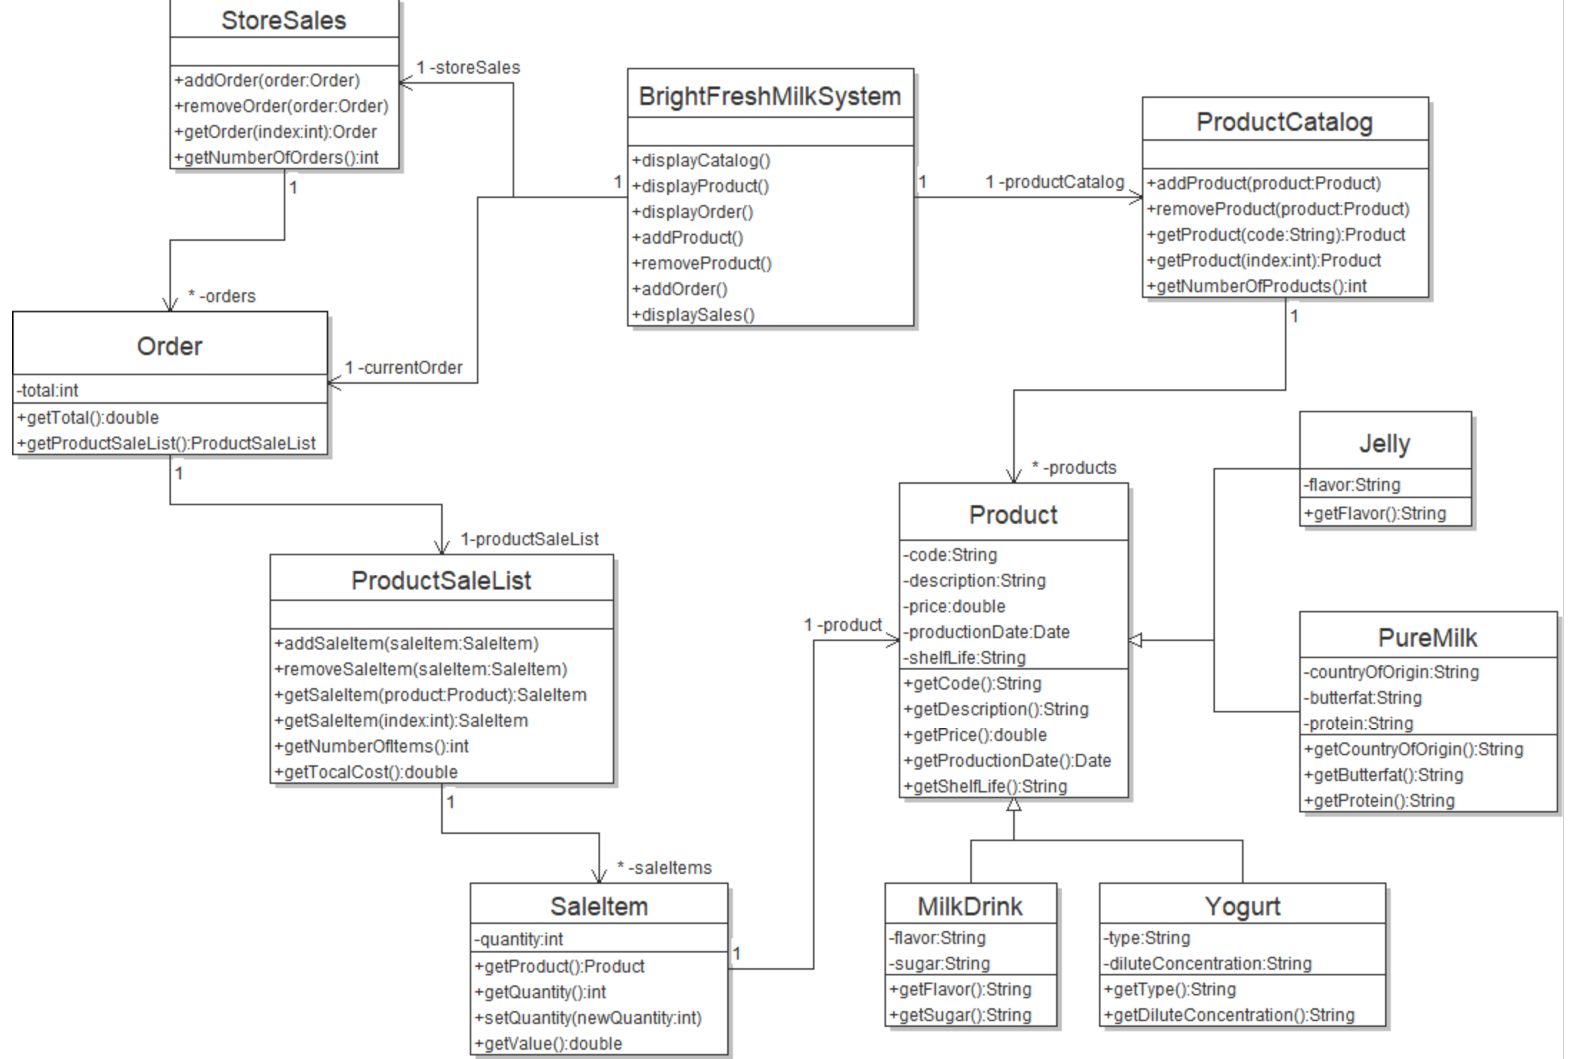
2.5.4 鲜牛奶订购系统一对多关联关系的实现 1/3

Slide 177
2.5.4 鲜牛奶订购系统一对多关联关系的实现 2/3
public class ProductCatalog implements Iterable<Product> {
private ArrayList<Product> products;
public ProductCatalog() { this.products = new ArrayList<Product>();}
public void addProduct(Product product) {
this.products.add(product);
}
public void removeProduct(Product product) {
this.products.remove(product);
}
public Iterator<Product> iterator() {
return this.products.iterator();
} ...
}

Slide 178
2.5.4 鲜牛奶订购系统一对多关联关系的实现 3/3
public class ProductCatalog implements Iterable<Product> {
...
public Product getProduct(String code) {
for(Product product : this.products) {
if(product.getCode().equals(code) {
return product;
}
}
return null;
}
public int getNumberOfProducts() {
return this.products.size();
}
}

Slide 179
目录
第二单元 类的实现
2.1 Java语言概述及类的实现
2.2 类的继承（Inheritance）
2.3 Java中的多态（Polymorphism）
2.4 泛型（Generic type ）
2.5 Java容器类（Collections）
2.6 抽象类与接口（Abstract class & Interface）
2.7 Java新特性
基类的重新考虑

Slide 180
2.6 抽象类与接口
本节培养目标
掌握抽象类和接口的概念
掌握抽象类与接口的异同，各自适用于何种场景

Slide 181

2.6.1 抽象类 1/5
抽象类（Abstract Class）
白马非马！
具象对象
抽象概念

Slide 182
2.6.1 抽象类 1/5
抽象类（Abstract Class）
抽象概念：Java中的抽象指的是只有声明的意思。
抽象类：只有类型声明，无法实例化。
抽象方法：只有方法声明，没有具体实现。
使用方法：Java中抽象类使用abstract修饰符
public abstract class Shape { //抽象类的声明
public Point itsAnchorPoint;
public abstract void draw(int a); //抽象方法（不能私有）
}
//没有抽象属性

Slide 183
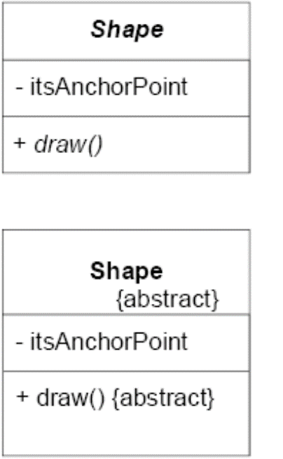
2.6.1 抽象类 1/5
抽象类（abstract class）
UML有两种方式标注一个类是抽象的：类名使用斜体、使用 {abstract} 标记
Java中抽象类使用abstract修饰符
public abstract class Shape {
private Point itsAnchorPoint；
public abstract void draw();
}

Slide 184
2.6.1 抽象类 2/5
抽象方法（Abstract method）
抽象方法在声明时添加abstract修饰符，例如
public abstract void sleep(int hours);
抽象方法仅有方法的声明而无方法体，即方法的实现
函数的名称、参数列表、返回型别，但不含函数主体
抽象方法只能声明在一个抽象类中，但抽象类中可以不包含抽象方法

Slide 185
2.6.1 抽象类 3/5
abstract class 是一种对象类型，可以通过它来声明对象类型的变量。
Shape shape;
抽象类不能被实例化, 抽象类是一种只可作为基类的对象类型,不允许通过new来调用其构造函数
shape= new Shape();//不可以
一个抽象类可以没有抽象方法

Slide 186
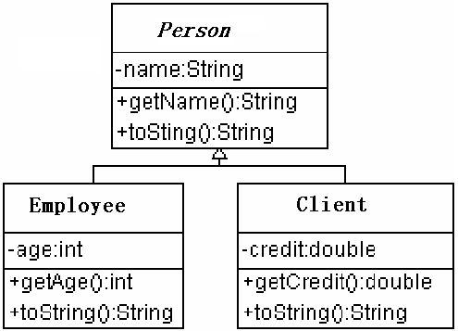
2.6.1 抽象类 4/5
抽象类的扩展
抽象类可以派生子类，与普通类的扩展方式相同
派生自抽象类的子类，若没有全部实现抽象方法，则该子类必须声明为抽象的

Slide 187
2.6.1 抽象类 5/5
抽象类与常规类的共同点与区别
abstract class存在的原因：
让客户端程序员无法产生其对象，并因此确保这只是一个“接口”(而无实体)；
共同的函数特征建立了一个基本形式，让程序员可以陈述所有子类的共同点。
任何子类都可以以不同的方法体来表现此一共同的函数特征。

Slide 188
2.6.1 抽象类 5/5
抽象类的作用
抽象类的主要能力是将对象的某些特性抽离出来，产生某一类对象的共性描述，方便程序员对代码的使用。
抽象类无法实例化，规范了抽象类的使用方法，提高代码可维护性。
抽象类为继承而存在。一个抽象类如果不被继承，那么可以认为这个抽象类没有任何意义。

Slide 189



2.6.2 接口
接口（Interface）
会游泳的鸟
美味的食物
如何建立面向对象系统模型？
Bird
Food
Java不支持多继承
“会游泳”怎么办？
Duck
鸭子

Slide 190
2.6.2 接口 1/8
接口，Interface
一个纯粹的抽象类
Java中，一个接口定义了一组抽象方法，接口的声明使用关键字interface.
public interface Shape { … }
接口的访问权限设置与类相同，public可以被任意访问，default仅可被同一包中的类或接口访问
和public类一样，public接口也必须定义在与接口同名的.java文件中

Slide 191
2.6.2 接口 2/8
接口
接口中的所有方法默认为public abstract，即这两个关键字可以不写
接口没有构造方法
接口中的所有数据默认为public static final
接口让编程者得以创建出class的形式：一组函数的名称、参数列表、返回类型，但不含函数主体

Slide 192
2.6.2 接口 3/8
实现接口
接口是一种对象类型，可以声明该类型的变量，例如：
Shape shape;
一个类可以通过implements关键字来实现一个或多个接口
public class Rectangle implements Shape {...}
若该类没有实现接口的全部方法，则必须别声明为abstract
所有实现接口的方法都必须被声明为public
对于所有实现接口的类，其对象都可以赋给接口类型的变量
Shape shape = new Rectangle(...);
接口类型的变量和接口声明的方法都是polymorphic.

Slide 193
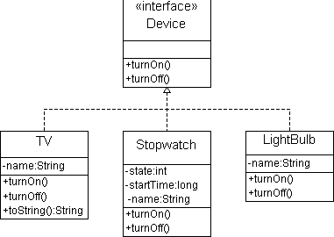
2.6.2 接口 4/8
举例
Device类型的变量和turnOn和turnOff都是多态的

Slide 194
2.6.2 接口 5/8
基于接口的多继承
一个类可以实现多个接口
一个类在继承另外一个类的同时，可以实现多个接口
使用接口，能够实现子类型被向上转型至多个基类型别
例如：Hero类型的对象可以被向上转型为ActionCharacter, CanFight, CanSwim或 CanFly 类型的对象
Java不允许类的多继承，但允许接口的多继承，一个接口可以继承多个接口
例如：public interface MyInter extends Interface1, Interface2 {...}

Slide 195
2.6.2 接口 6/8
接口的默认（default）方法
一般情况下，Java接口里的方法由实现类来实现，Java 8增加了default方法机制，可在接口里提供方法的默认实现
所有实现类都可以直接使用这个默认方法，或撰写自己的方法实现
默认方法里可以调用其他方法。
public interface Collection {
int size(); //an abstract method
default boolean isEmpty() {
return size() == 0;
}
}

Slide 196
2.6.2 接口 7/8
接口的默认（default）方法
default方法主要解决了接口的“向后兼容”问题
在Java 8以前，一旦接口定义好后，如果要添加新的方法，那么实现这个接口的所有类都必须修改，以实现新添加的方法，这显然是不理想的
而有了default方法后，我们可以在接口中添加新的方法，并提供默认实现，这样，实现接口的类无需做任何改动

Slide 197
2.6.2 接口 8/8
函数式接口（Functional Interface）
有且仅有一个抽象方法，但是可以有多个非抽象方法的接口，例如Comparator、Runnable
在接口上使用 @FunctionalInterface 注解，这样做可以检查它是否是一个函数式接口
函数式接口可以被隐式转换为 lambda 表达式
@FunctionalInterface
public interface MyFunction {
int apply(int a, int b);
}
MyFunction add = (a, b) -> a + b;
int result = add.apply(5, 3); // 结果为 8
Notes:
注意：perList.sort()方法会改变perList元素的顺序，而perList.stream().sorted不会改变源对象，而是返回返回一个持有结果的新Stream

Slide 198
2.6.3 抽象类 vs 接口 1/4
抽象类与接口的比较
接口不能有构造函数和变量
若一个类继承自一个抽象类，则不能再继承其他实体类或抽象类，即一个类只能继续自一个实体类或抽象类
一个类实现某个接口，依然可以继承一个实体类或抽象类，同时实现更多其他接口
抽象类和接口均定义了一种数据类型，可以声明该类型的变量，但不能通过new操作来直接实例化
了解一下内部匿名类！

Slide 199
2.6.3 抽象类 vs 接口 2/4
Interface存在的原因
使用接口，能够实现子型别被向上转型至多个基类型别；
让客户端程序员无法产生其对象，并因此确保这只是一个“接口”(而无实体)；
共同的接口建立了一个基本形式，让程序员可以陈述所有的实现该接口的子型别的共同点。任何子型别都可以以不同的方法体来表现此一共同接口。

Slide 200
2.6.3 抽象类 vs 接口 3/4
究竟应该使用interface还是使用abstract class？
Interface更优于abstract class，因为程序员能够藉以撰写出“可被向上转型为多个基类型别”的class，而达到c++多重继承的变形
如果撰写的base class可以不带任何函数定义或任何成员变量，应该优先考虑用interface

Slide 201
2.6.3 抽象类 vs 接口 4/4
究竟应该使用interface还是使用abstract class？
如果知道某个东西将会成为base class，你优先考虑使它成为interface，只有在必须带有函数定义或成员变量时，才使用abstract class，或必要时改为concrete class。

Slide 202
目录
第二单元 类的实现
2.1 Java语言概述及类的实现
2.2 类的继承（Inheritance）
2.3 Java中的多态（Polymorphism）
2.4 泛型（Generic type ）
2.5 Java容器类（Collections）
2.6 抽象类与接口（Abstract class & Interface）
2.7 Java新特性

Slide 203
2.7 关注Java的发展历程
了解JDK8的一些新特性
了解JDK8之后各版本的一些新变化，尤其是JDK11，JDK17，JDK21这些LTS版本

Slide 204
2.7.1 JDK8的一些新特性 1/8
Lambda表达式
函数式接口
Stream API
接口的默认方法
方法引用
新增时间日期API
...

Slide 205
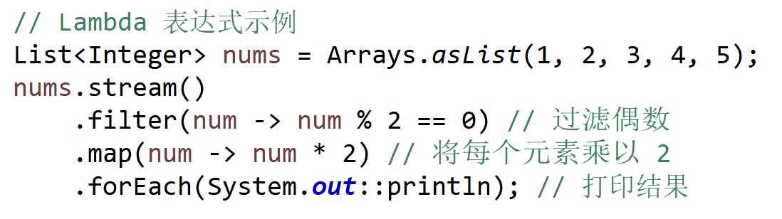
2.7.1 JDK8的一些新特性 2/8
Lambda表达式
Lambda表达式是JDK1.8引入的一种新语法，可以简化内部匿名类、匿名方法等的代码编写，提高代码可读性和性能，简化了对函数式编程的支持
Lambda表达式的基本语法为：(参数) -> 表达式

Slide 206
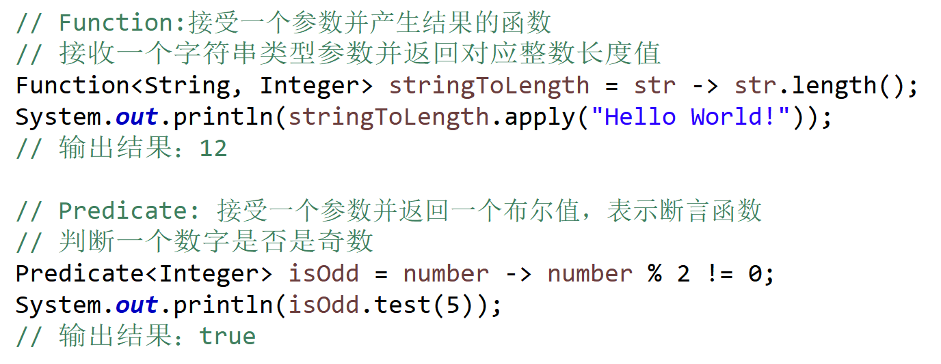
2.7.1 JDK8的一些新特性 3/8
函数式接口
函数式接口非常适合用于Lambda表达式和方法引用，因为它们可以将这些功能作为参数传递给方法或返回值，从而使代码更简洁、更具可读性。许多Java内置的函数式接口都在java.util.function包中定义

Slide 207
2.7.1 JDK8的一些新特性 4/8
Stream API
通过 Stream API 可以方便的处理集合和数组等数据结构，提高了代码的可读性和可维护性，Stream API中常用的 部分方法：
filter(Predicate predicate)：过滤出所有符合条件的元素
map(Function function)：将元素转换为另一种类型
flatMap(Function function)：将嵌套的多个流扁平化成一个流
distinct()：去除重复元素
sorted()：排序
boxed：将基本数据类型转换为对应的包装类类型
peek(Consumer action)：对每个元素执行指定的操作
limit(long maxSize)：限制元素数量

Slide 208
2.7.1 JDK8的一些新特性 5/8
方法引用
一种简化Lambda表达式的方式，它允许我们直接引用已存在的 Java 类或对象的方法，而不需要通过 Lambda 表达式再去定义一个新的函数式接口实现。用两个冒号（::）来表示方法引用，其中左边是对象或类名，右边是方法名，语法如下：
静态方法引用：ClassName::staticMethodName
实例方法引用：objectReference::instanceMethodName
对象超类方法引用：SuperClassName::instanceMethodName
构造函数引用：ClassName::new

Slide 209
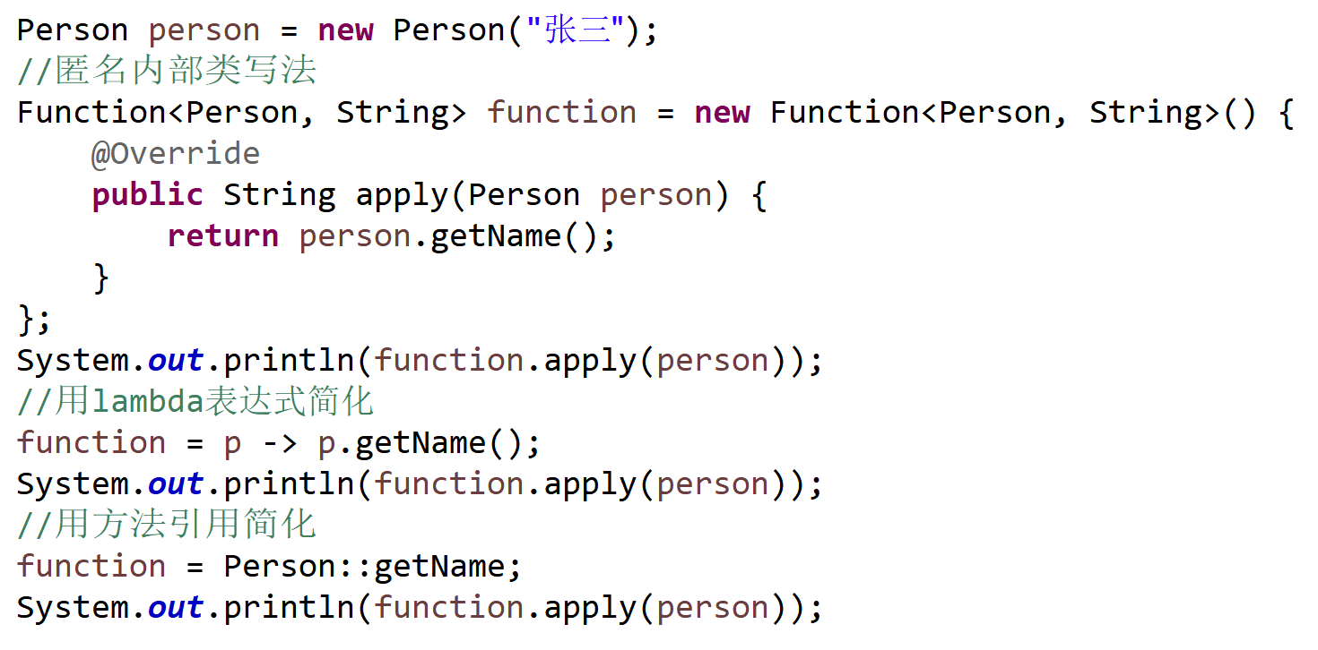
2.7.1 JDK8的一些新特性 6/8
方法引用

Slide 210
2.7.1 JDK8的一些新特性 7/8
新增时间日期API
在 Java 8 中引入了全新的日期时间处理类库，使得处理日期时间变得更加方便和易于理解。以下是 java.time 包中最重要的一些类：
LocalDate：表示日期，如 2022 年 5 月 15 日
LocalTime：表示时间，如 13:45:30
LocalDateTime：代表日期和时间，比如 2022 年 5 月 15 日 13:45:30
ZonedDateTime：代表带有时区的日期时间，在上述所有日期时间类型的基础上，还提供了时区信息
Duration：在两个时间点之间表示时间量
Period：在两个日期之间表示天、周、月或年的数量
DateTimeFormatter：可以将日期时间对象按照指定的格式进行格式化或者解析

Slide 211
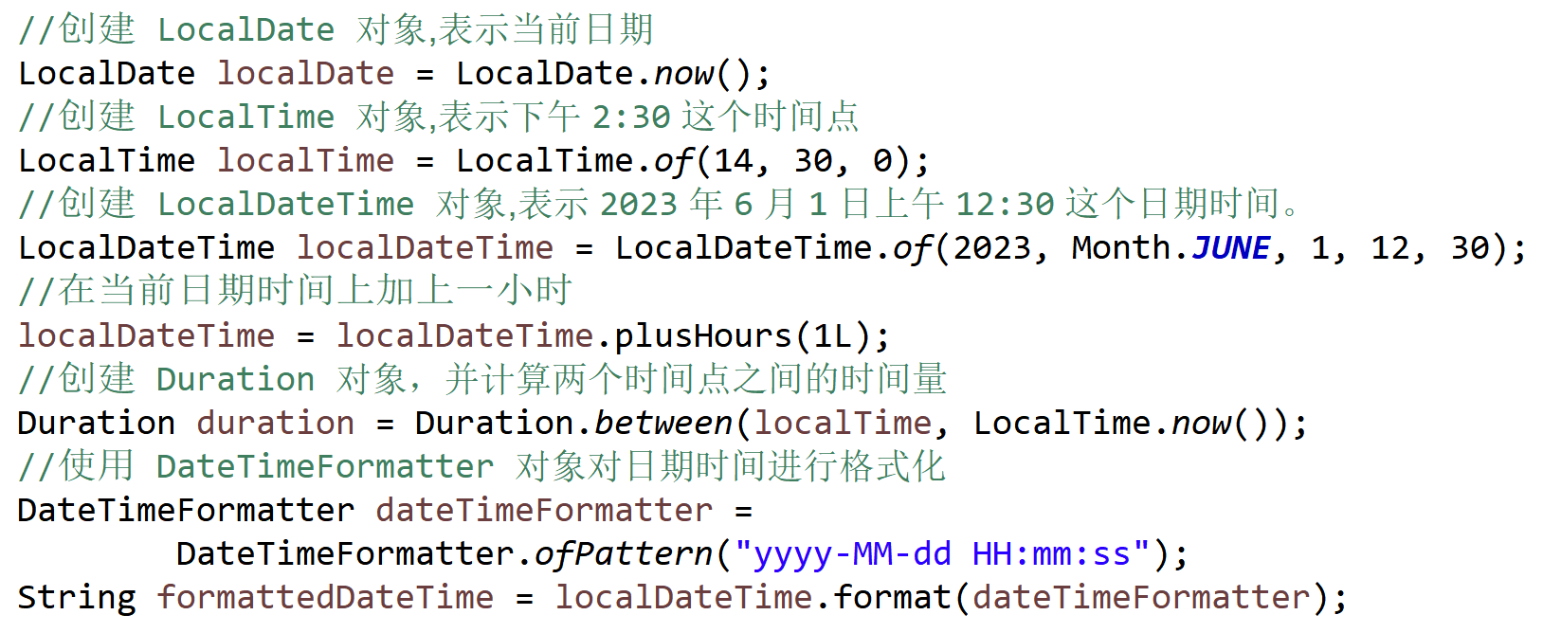
2.7.1 JDK8的一些新特性 8/8
新增时间日期API

Slide 212
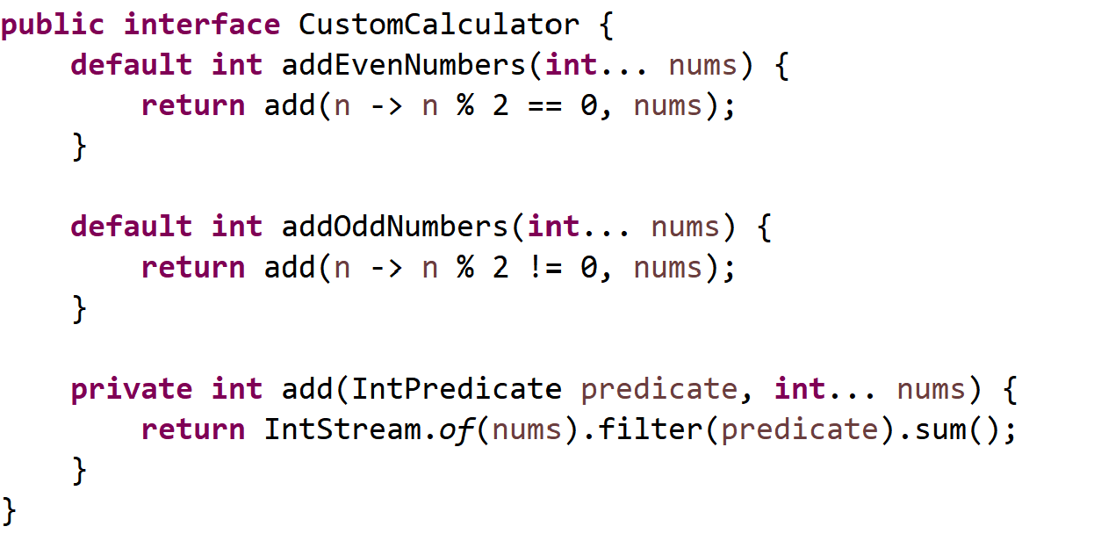
2.7.2 JDK8之后的一些新特性 1/8
接口私有方法（JDK9）
Java 8 支持在接口中编写default方法，而从 Java 9 开始，可以在接口中包含私有方法。私有接口方法不能是抽象的，且只能在接口内部使用：

Slide 213
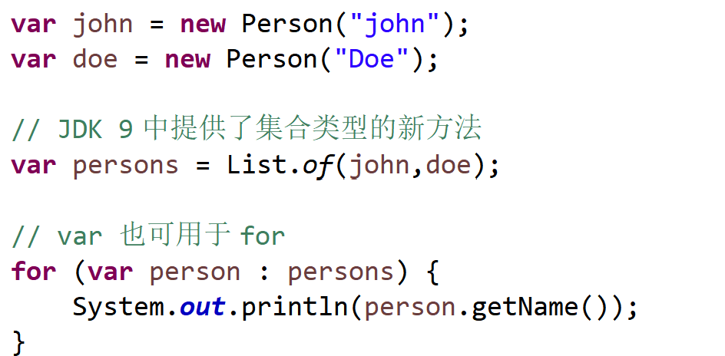
2.7.2 JDK8之后的一些新特性 2/8
本地变量类型推断（JDK10）
在 Java 10中，当我们定义局部变量时，可以用关键字var来指代任意数据类型：

Slide 214
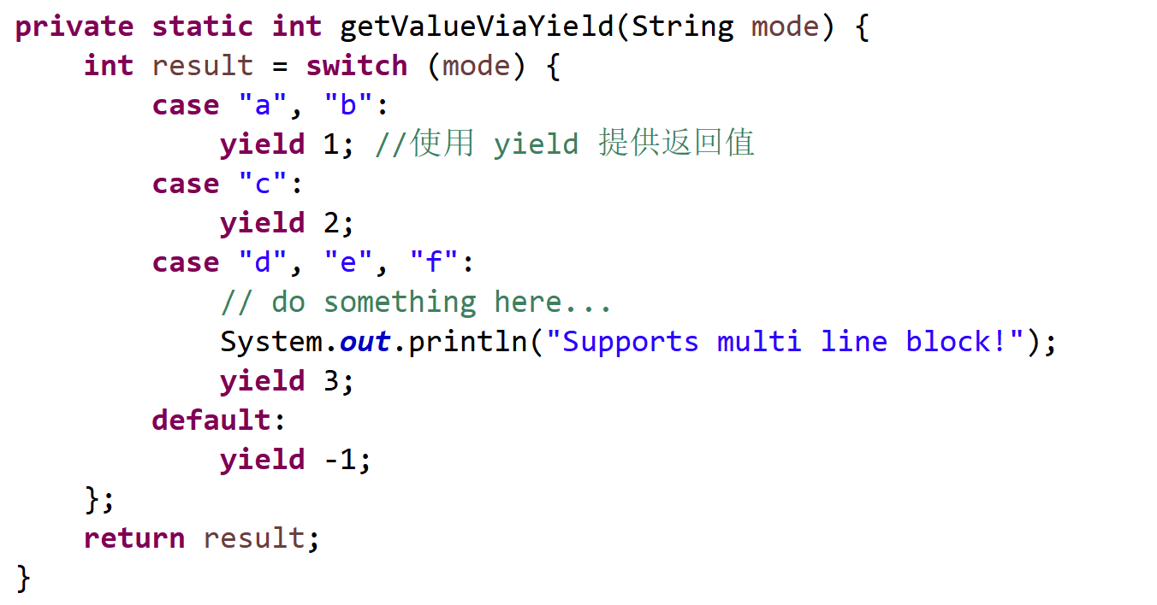
2.7.2 JDK8之后的一些新特性 3/8
switch 表达式（JDK14）
switch 表达式是指可以通过 switch 进行赋值，在 Java 12 和 13 中陆续提供了功能预览，而在 Java 14 中成为标准功能。

Slide 215
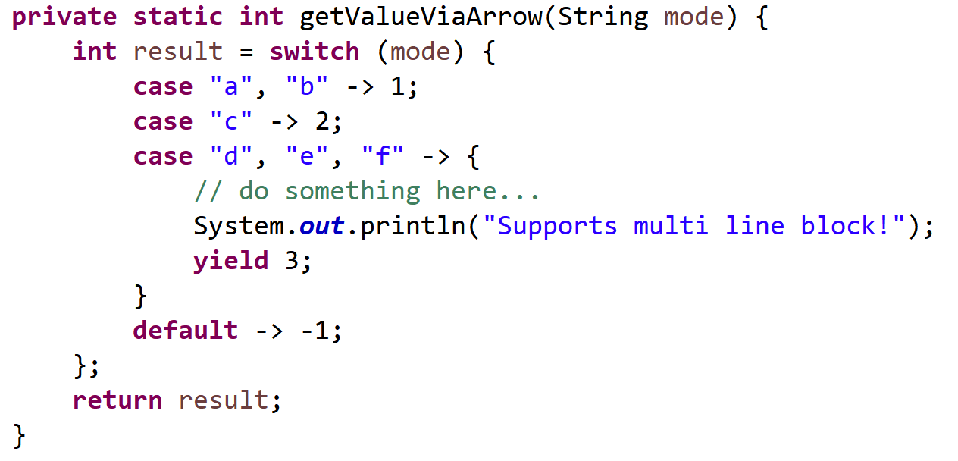
2.7.2 JDK8之后的一些新特性 4/8
switch 表达式（JDK14）
也可以通过箭头函数直接返回，但是这两种方式不能混用。

Slide 216
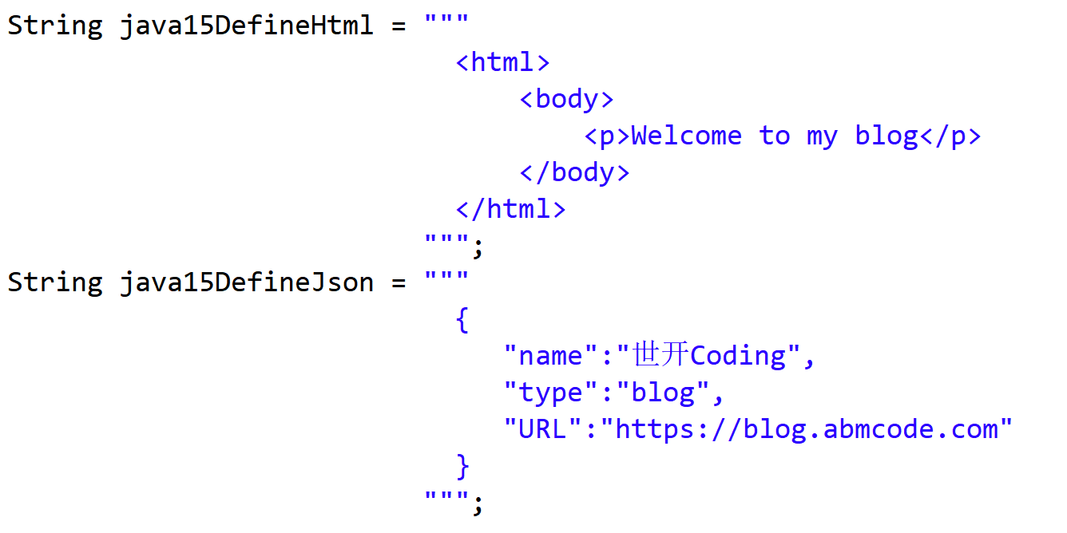
2.7.2 JDK8之后的一些新特性 5/8
文本块（JDK15）
文本块功能最开始在 Java 13 和 14 中提供预览，最终在 Java 15 成型，有了这个功能，定义 HTML、SQL 语句或者 JSON，会更加方便。

Slide 217
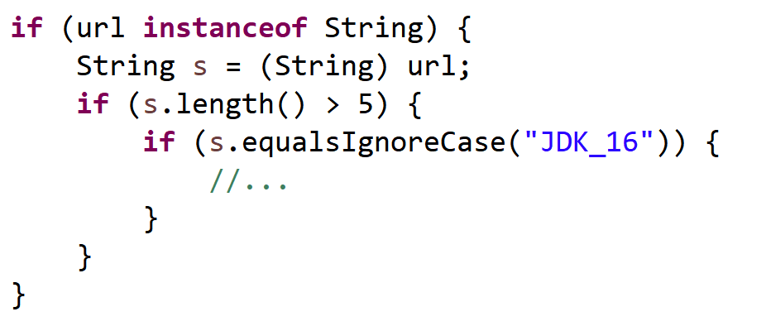
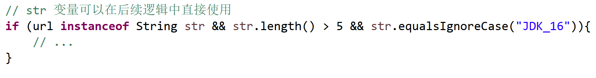
2.7.2 JDK8之后的一些新特性 6/8
instanceof 的模式匹配（JDK16）
在 Java 16 以前，使用 instanceof
Java 16 之后

Slide 218
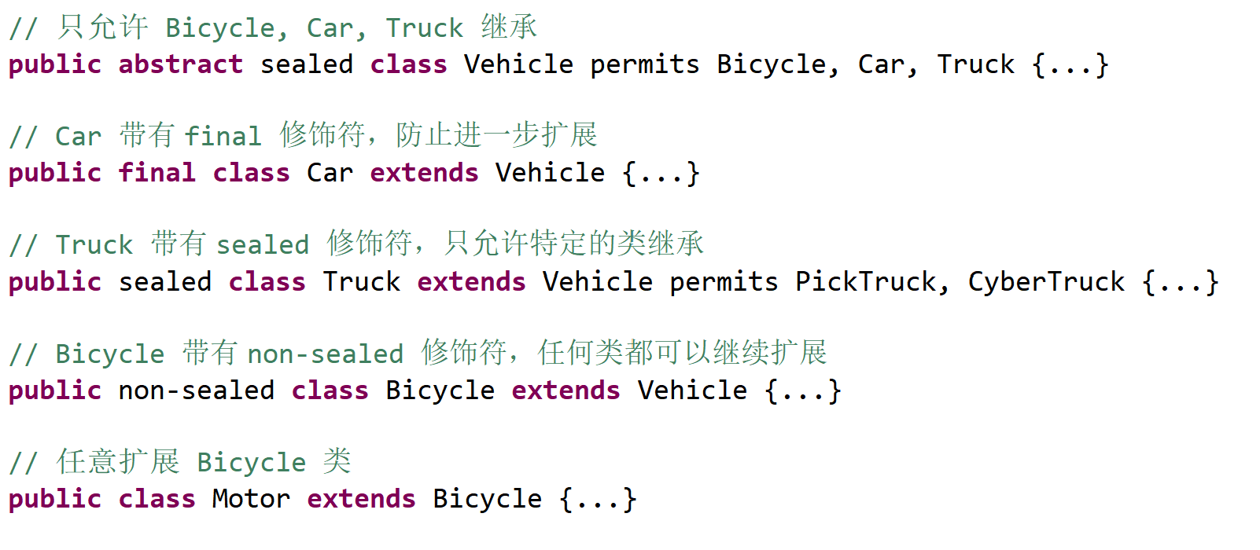
2.7.2 JDK8之后的一些新特性 7/8
Sealed Class（JDK17）
在 Java 15 和 16 中引入了 Sealed Class 的功能预览，在 Java 17 中作为标准功能提供。Sealed Class 只允许特定的类继承。

Slide 219
2.7.2 JDK8之后的一些新特性 8/8
JDK21，持续更新...

Slide 220
小结
你收获了什么？

